Slide 1
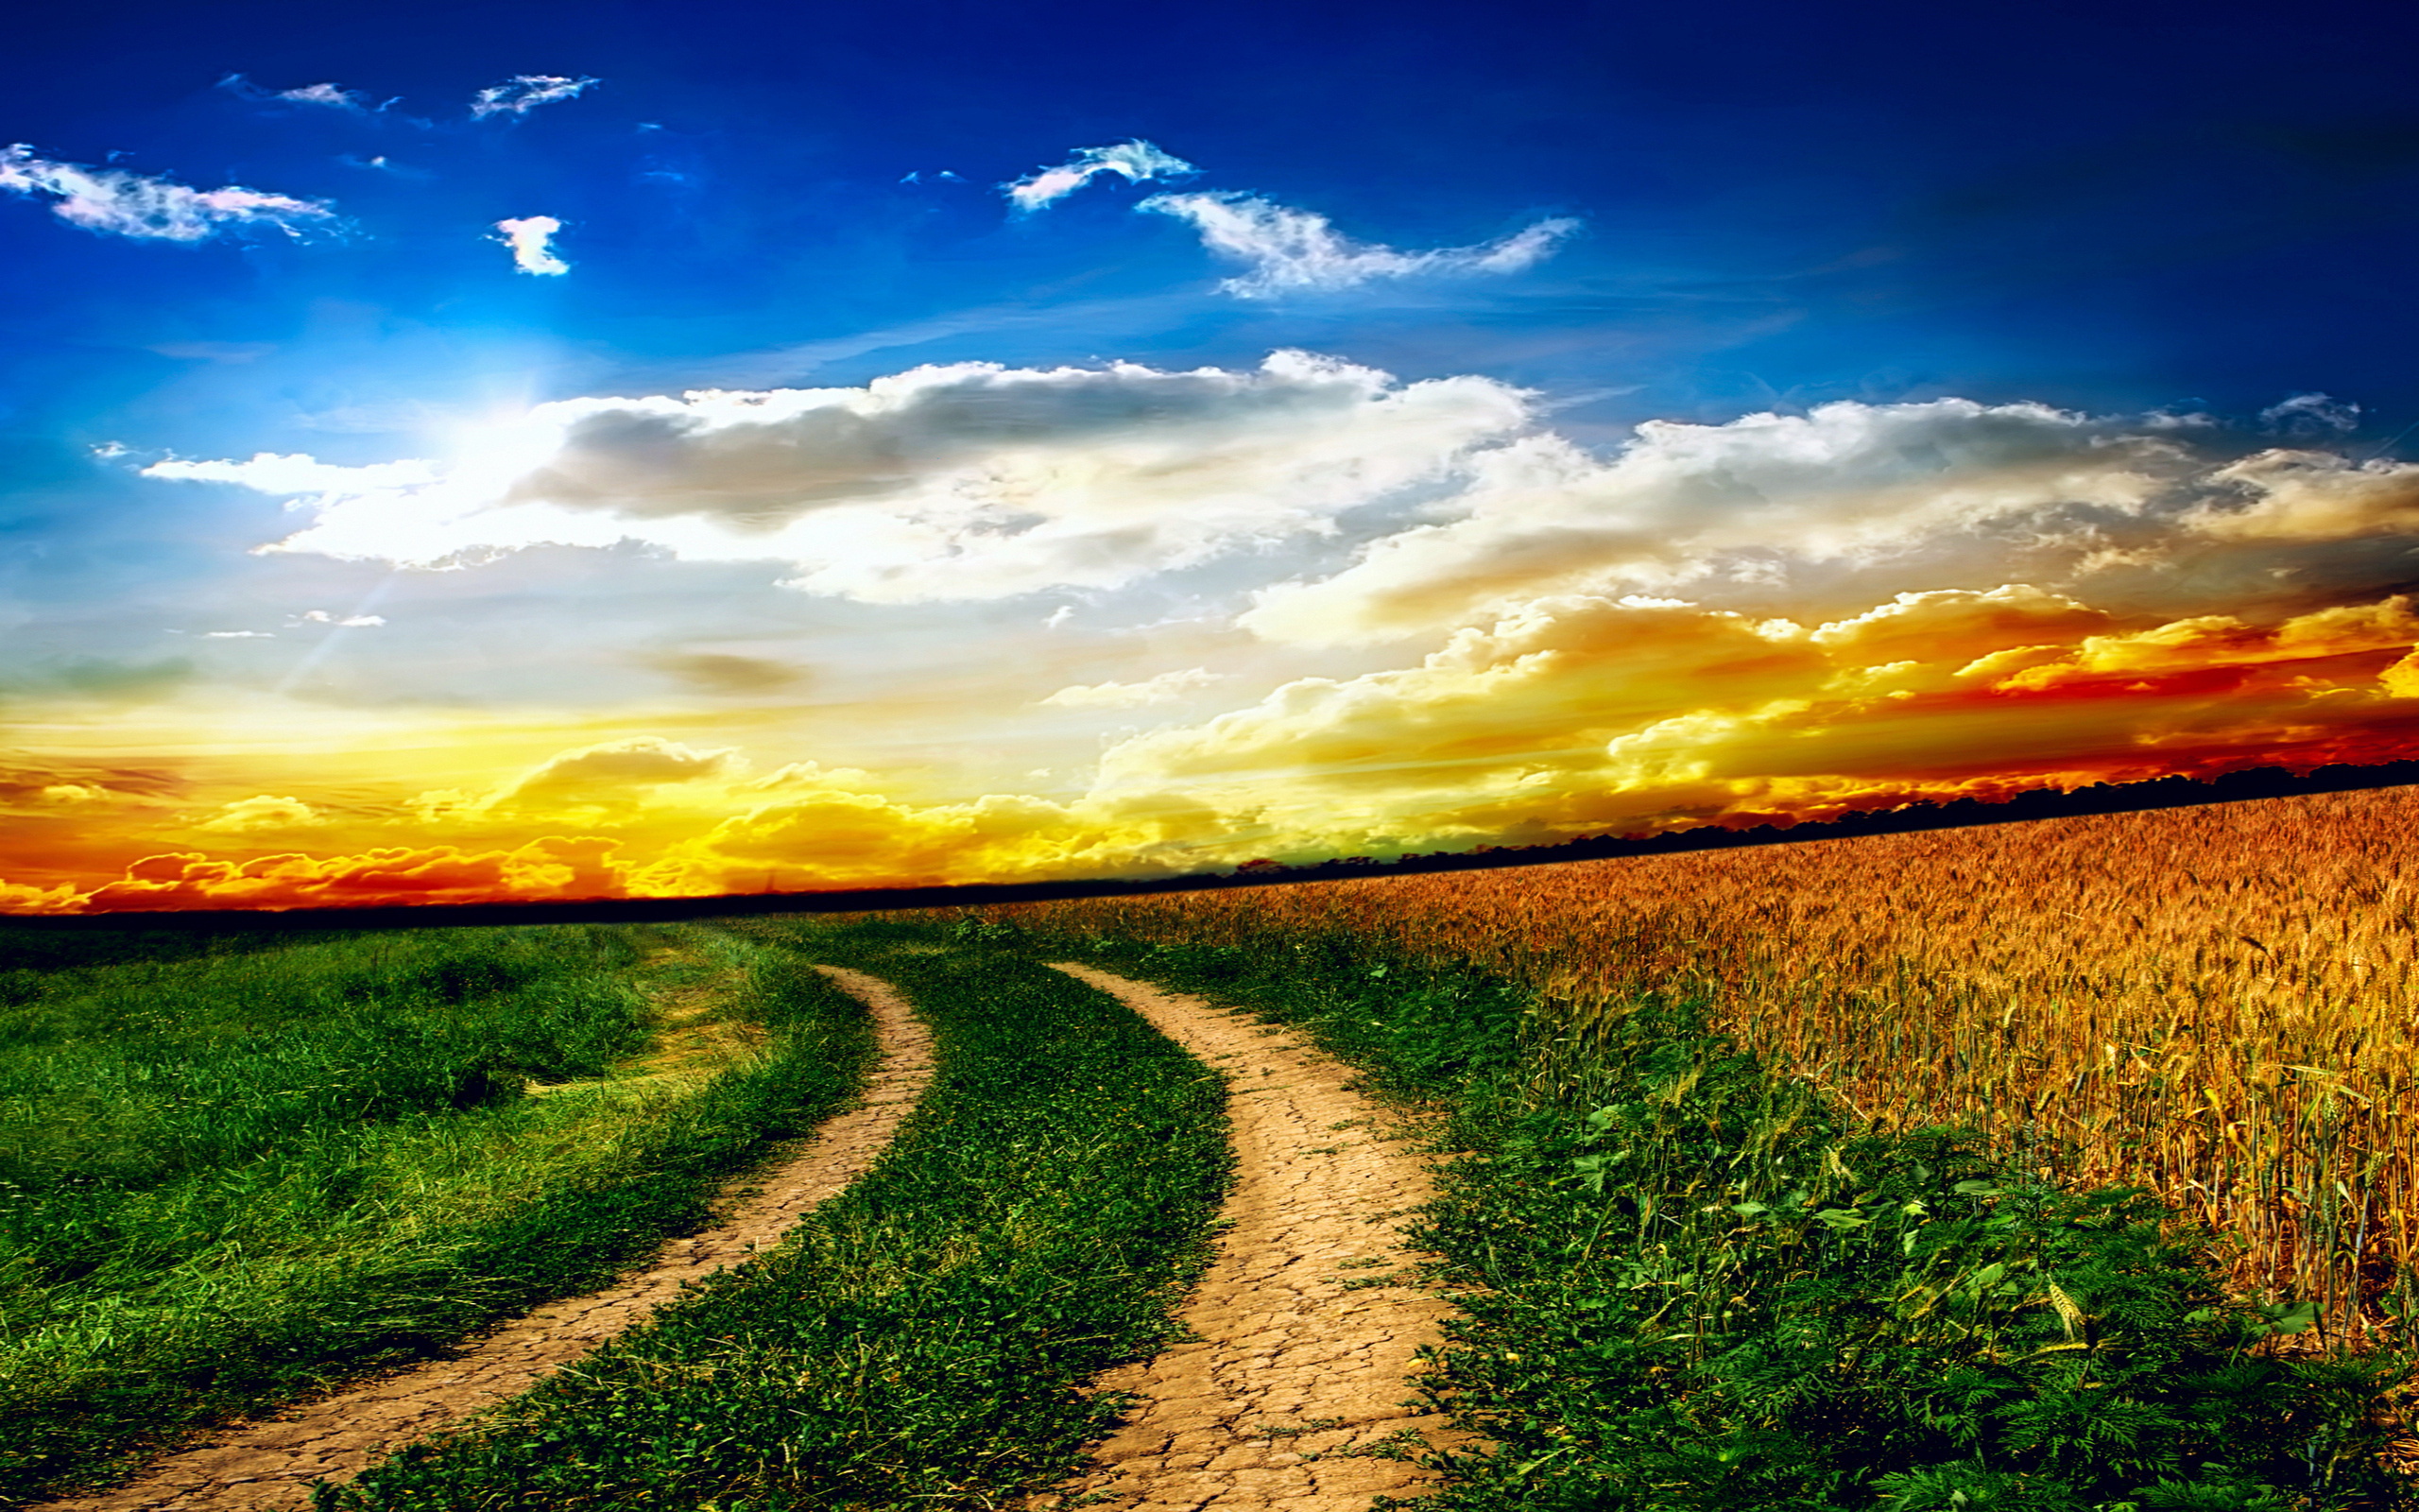
Деградация биосферы
Подготовила
Ученица 11-А класса
Федорук Юлия

Slide 2
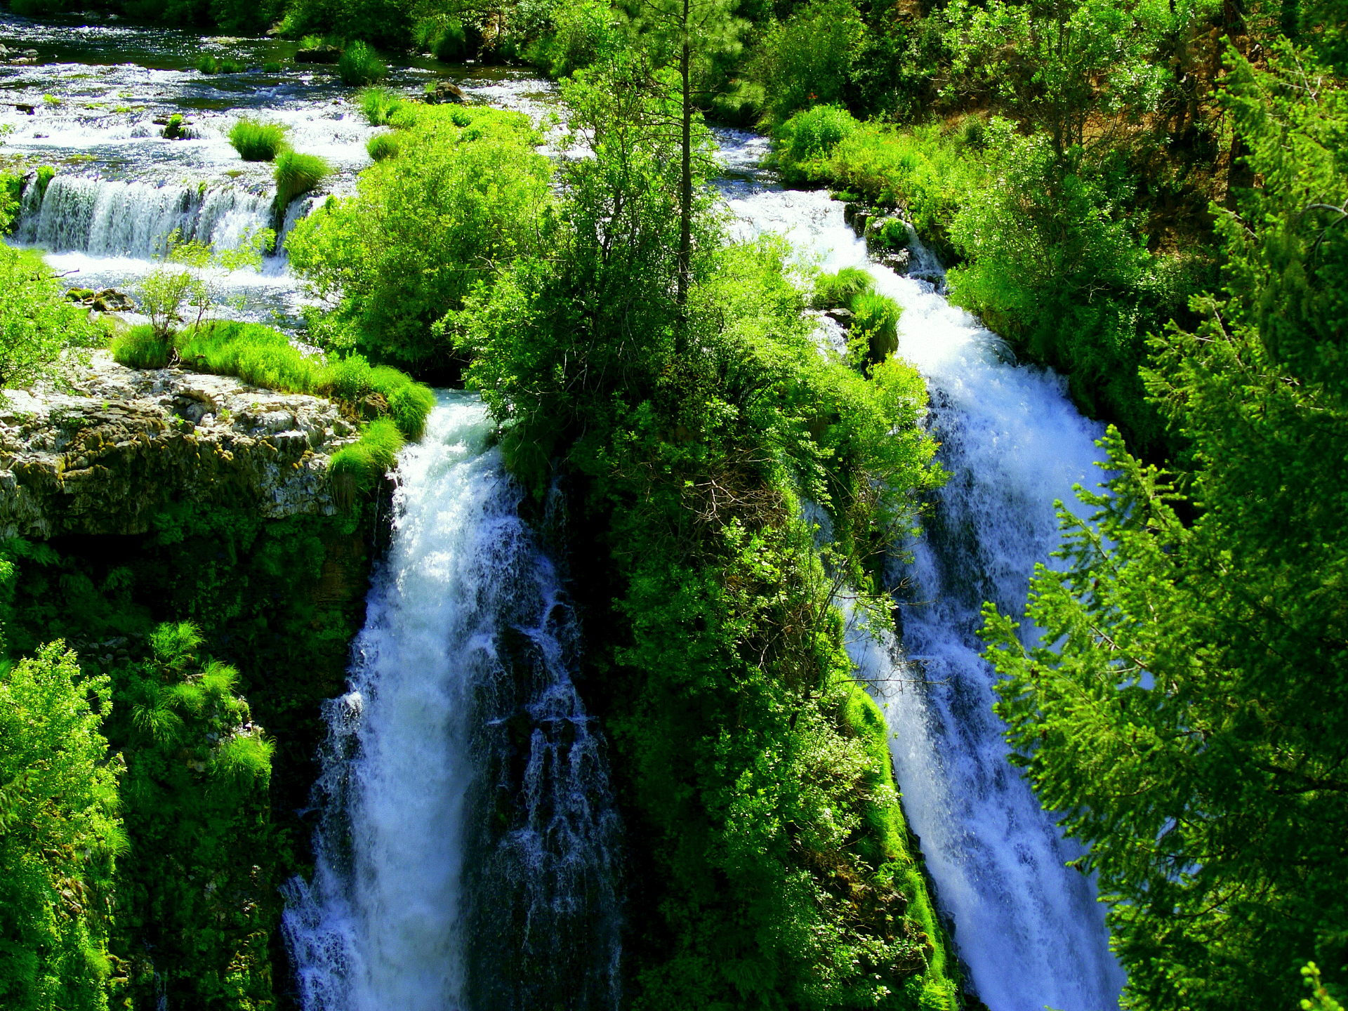
Биосфера
сфера жизни на планете Земля, включает нижний слой атмосферы, верхний слой литосферы, гидросферу и совокупность обитающих здесь живых организмов.

Slide 3
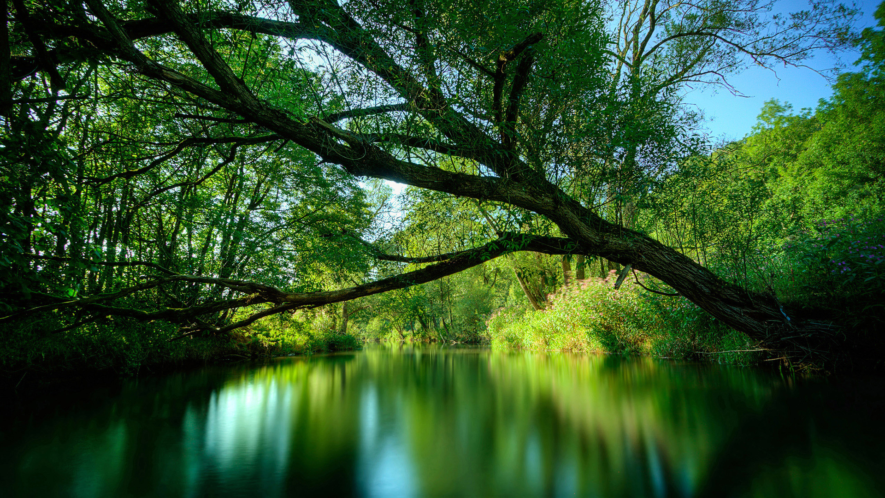
Деградация - постепенное ухудшение; снижение или утрата положительных качеств, упадок, вырождение.

Slide 4
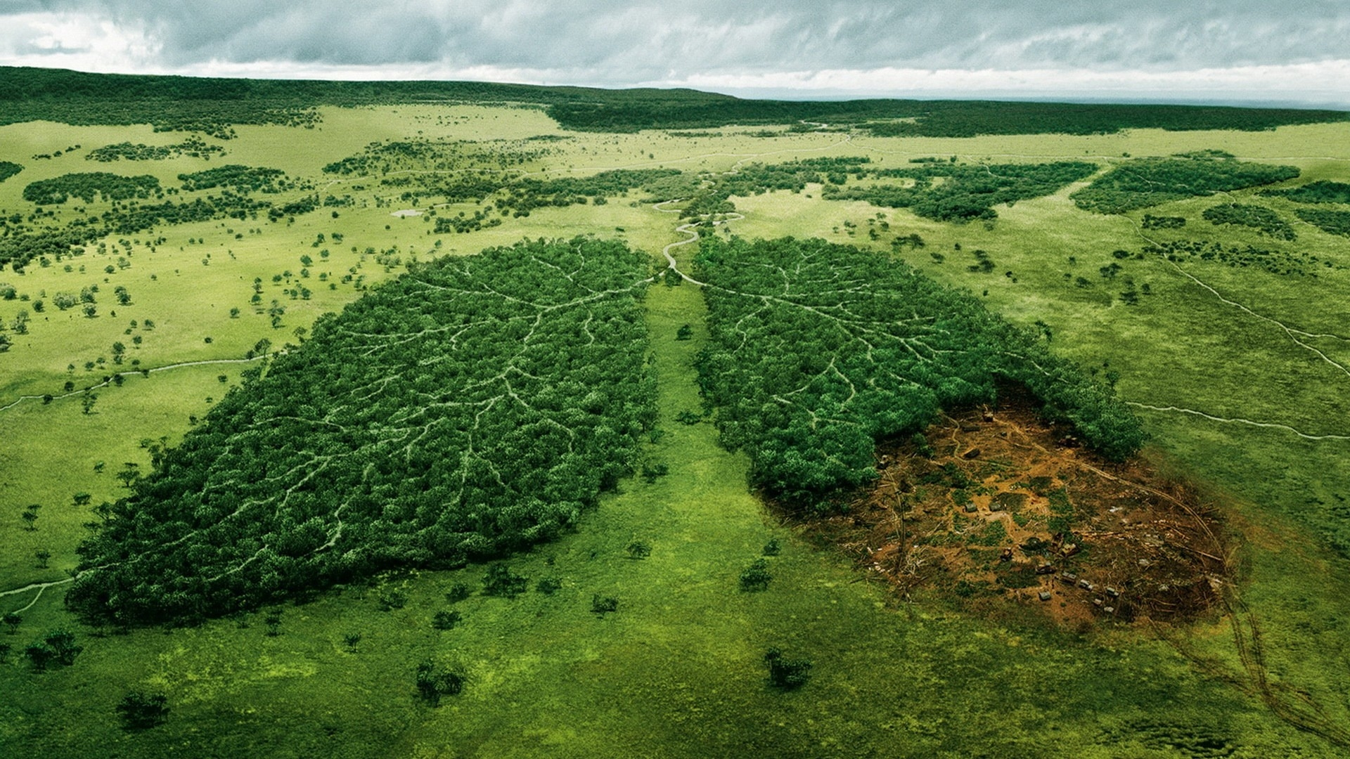
Человечество разрушало биосферу всегда. Австралийские, африканские, центрально-азиатские и северо- и южно-американские пустыни возникли в результате уничтожения лесов человечеством на протяжении десятков тысяч лет.

Slide 5
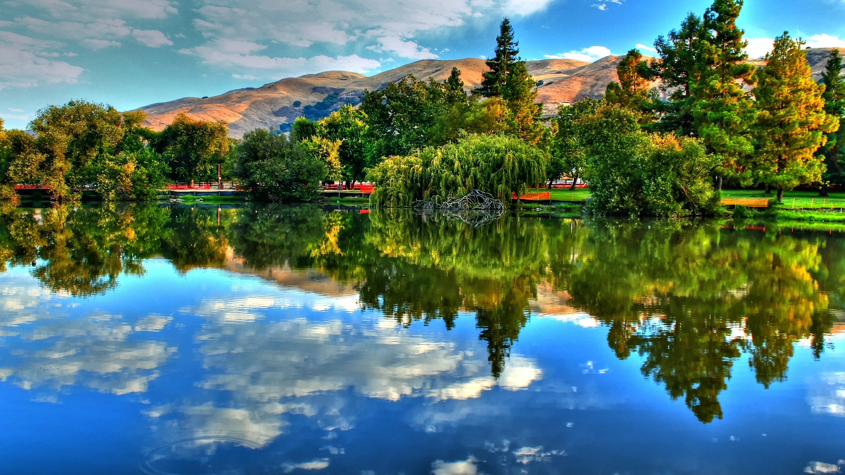
Скорость современного разрушения биосферы катастрофична, и человечество непрерывно сталкивается с различными элементами этого разрушения на протяжении жизни одного поколения.

Slide 6
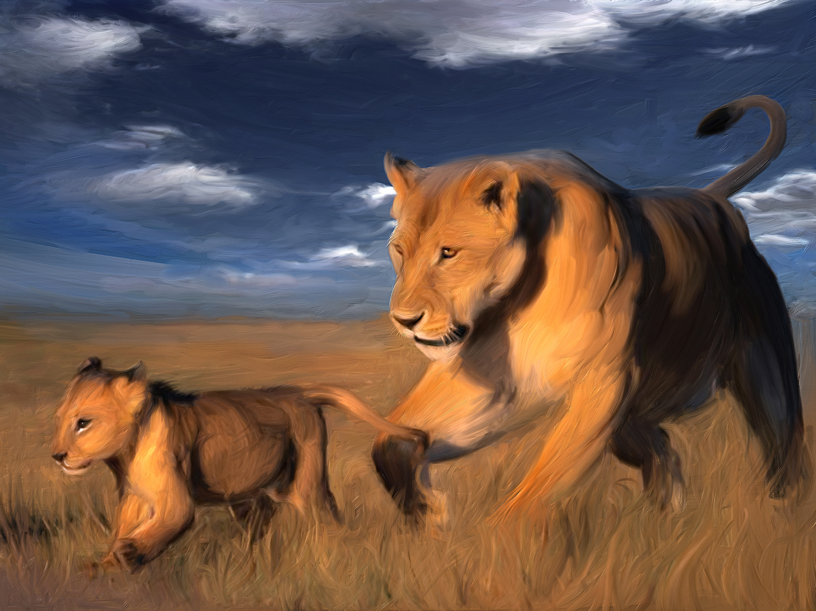
Устойчивость биосферы, то есть ее способность возвращаться в исходное состояние после любых возмущающих воздействий, очень велика. Биосфера существует уже около 3,8 миллиарда лет (Солнце и планеты — около 4,6 миллиарда), и за это время ее эволюция не прерывалась.

Slide 7
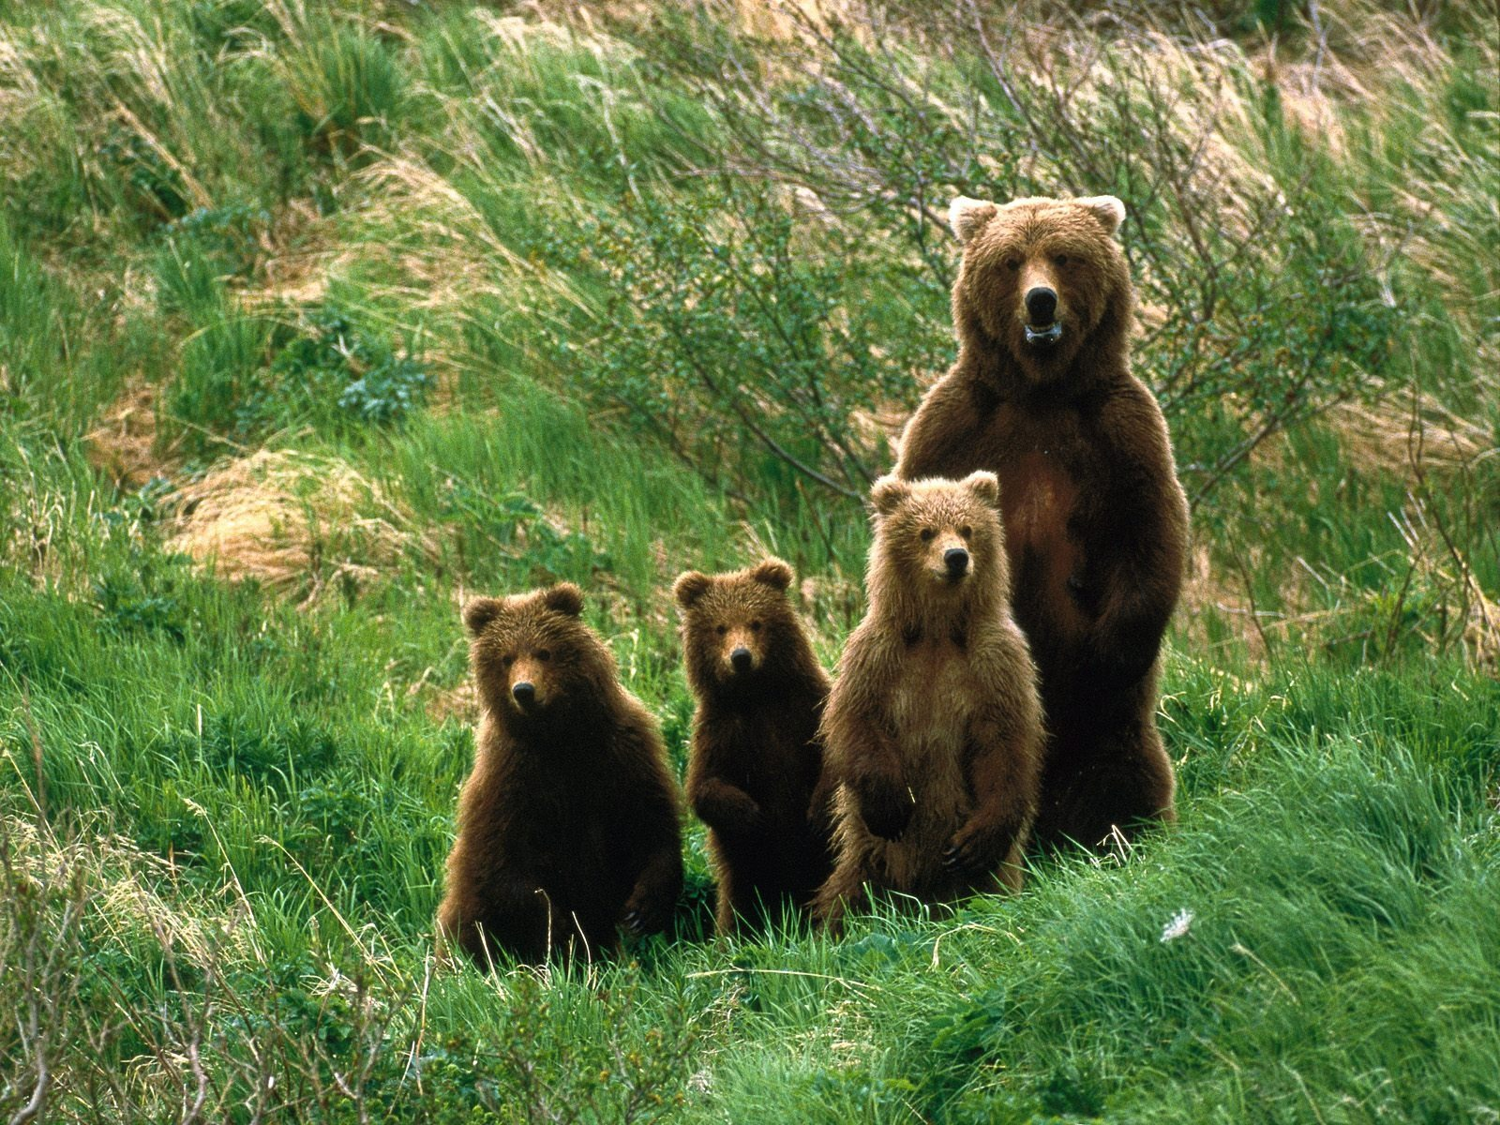
Это следует из того, что все живые организмы, от вирусов до человека, имеют один и тот же генетический код, записанный в молекуле ДНК, а их белки построены из 20 аминокислот, одинаковых у всех организмов.

Slide 8
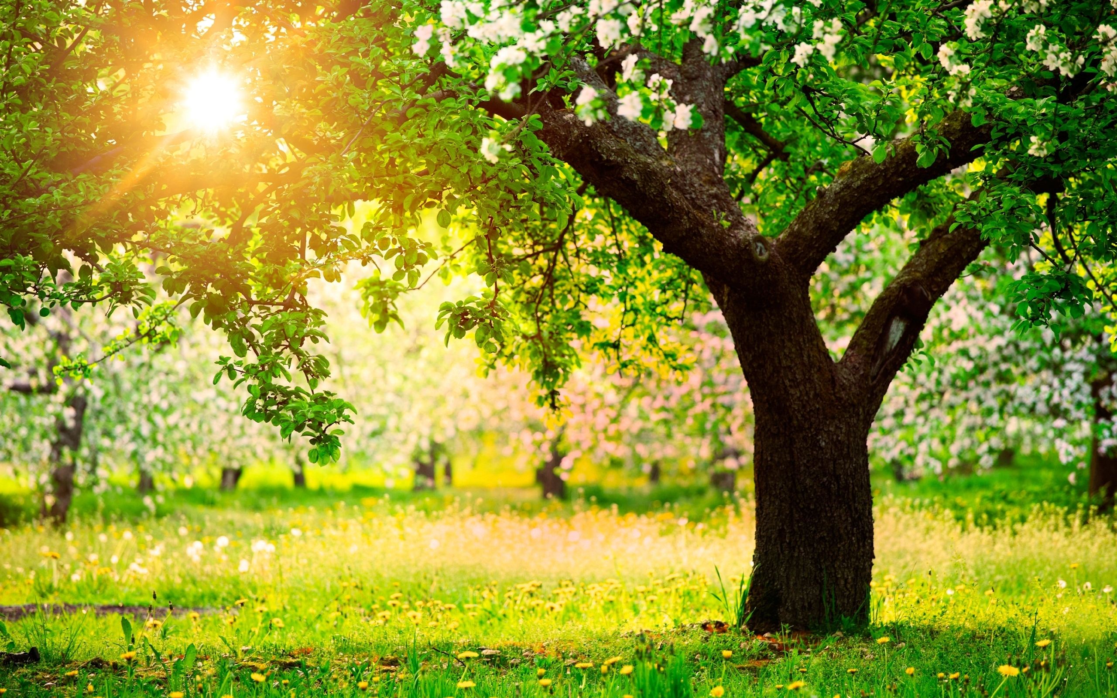
И как бы ни были велики возмущающие воздействия, а некоторые из них можно отнести к разряду глобальных катастроф, приводивших к исчезновению многих видов, в биосфере всегда находились внутренние резервы для восстановления и дальнейшего развития.

Slide 9
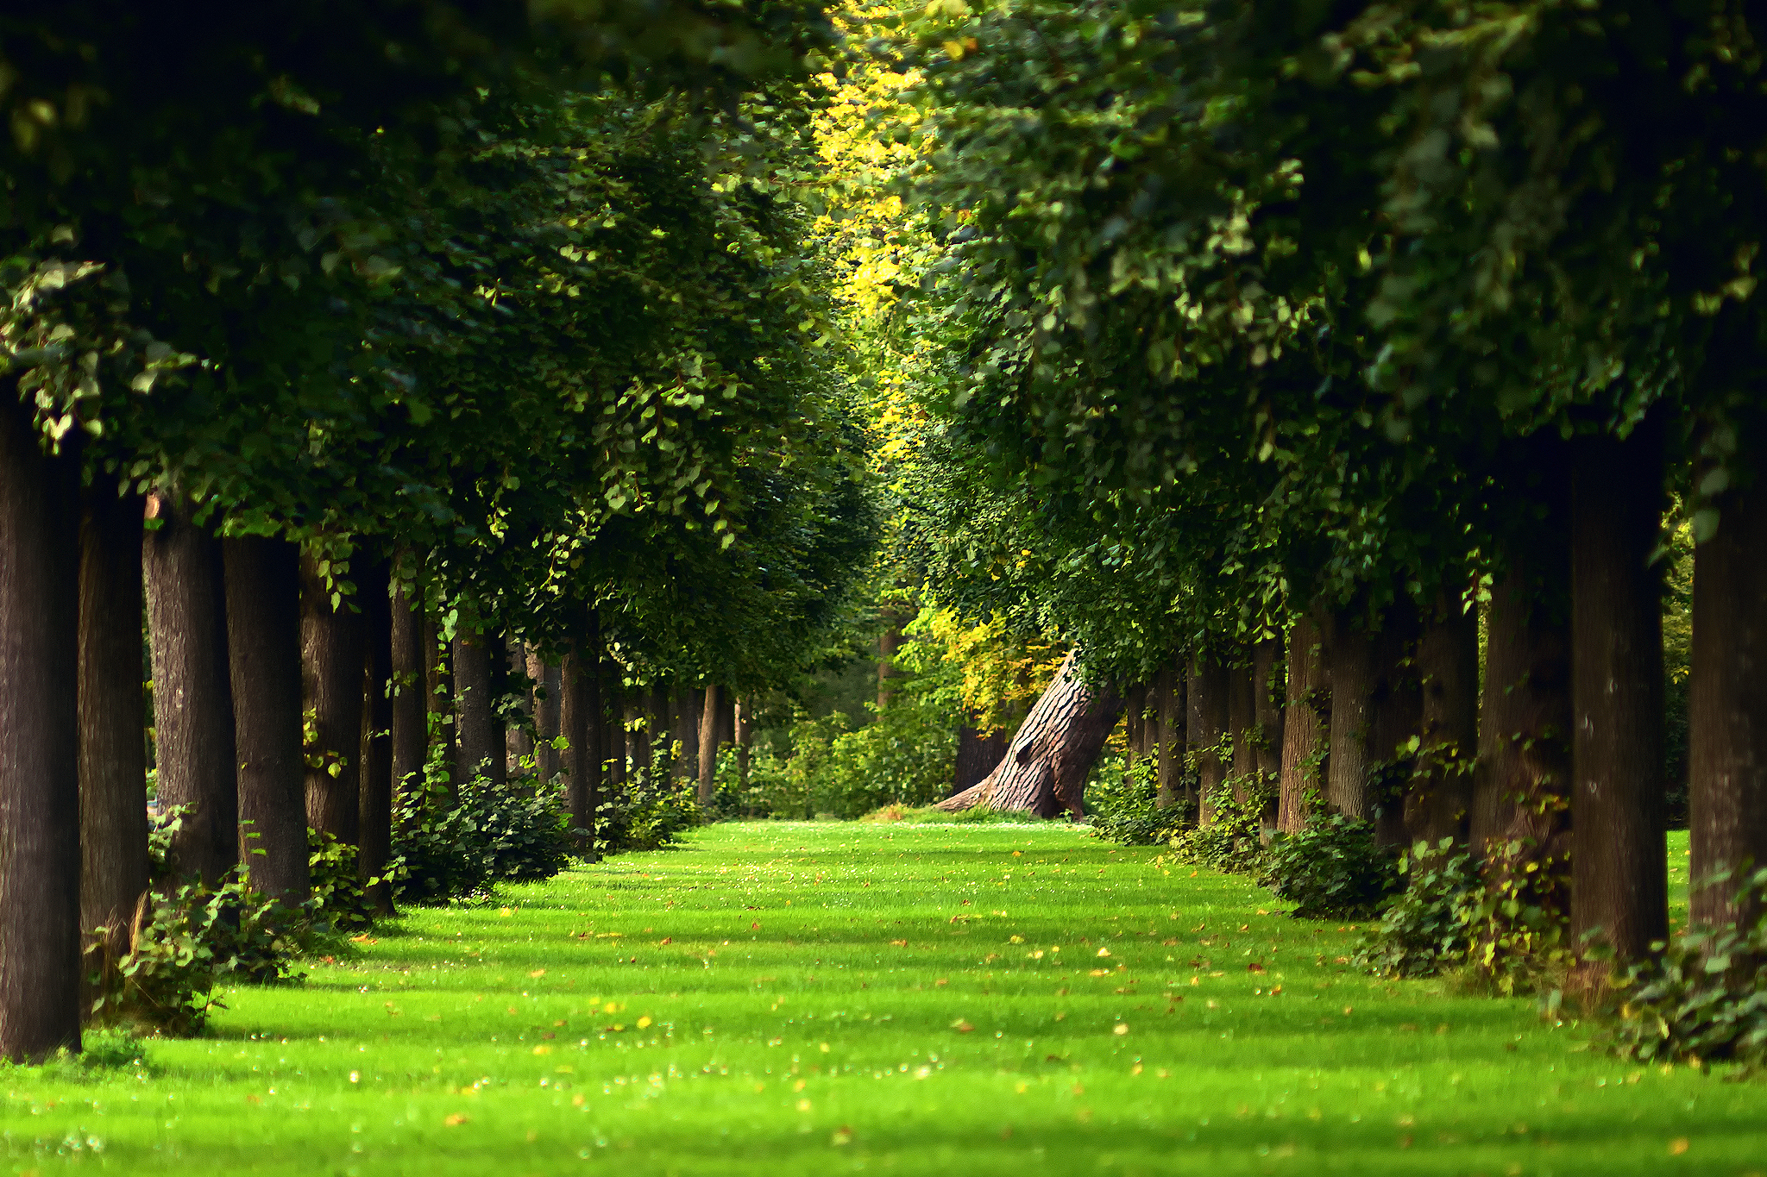
Только за последние 570 миллионов лет отмечено шесть крупных катастроф

Slide 10
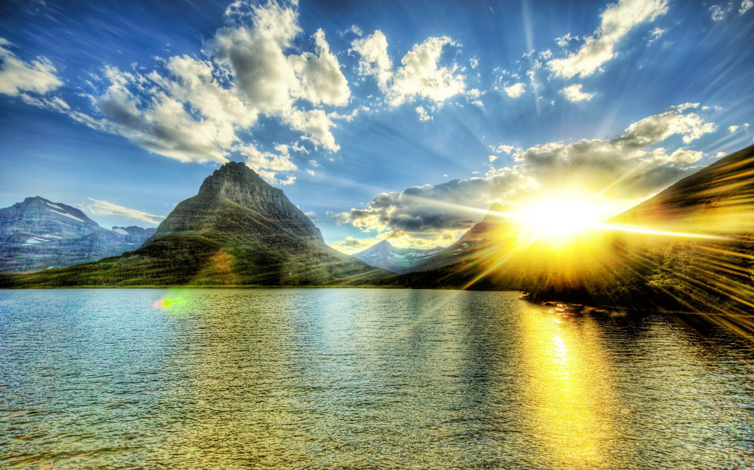
В результате одной из них число семейств морских животных уменьшилось более чем на 40 процентов.

Slide 11
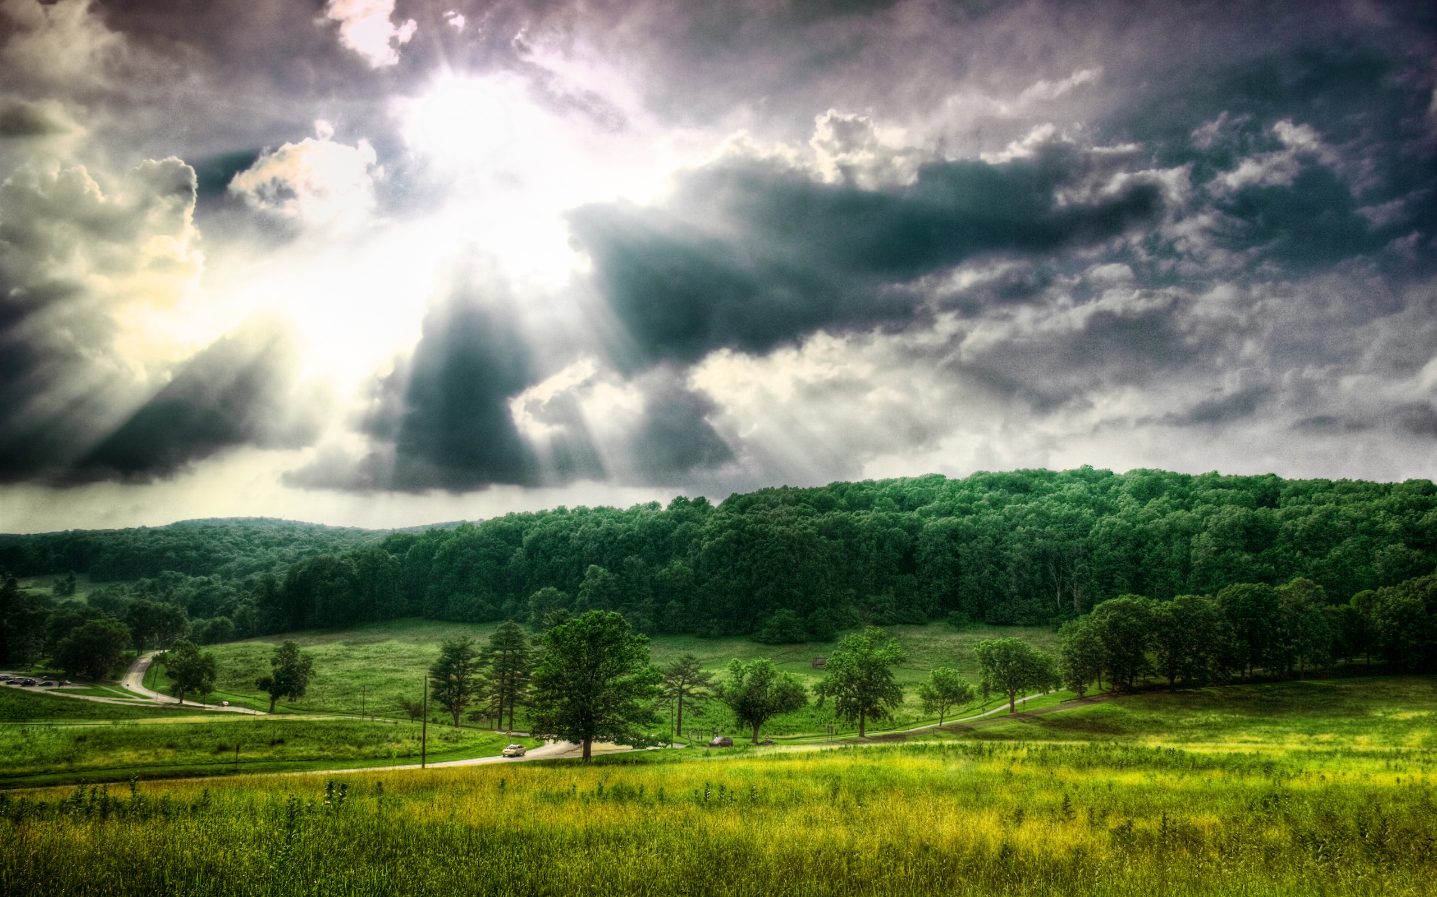
Биосфера прошла огромный путь эволюции от простейших организмов до животных и растений и достигла видового разнообразия, которое исследователи оценивают как 2-10 миллионов видов животных, растений и микроорганизмов, каждый из которых занял свою экологическую нишу.

Slide 12
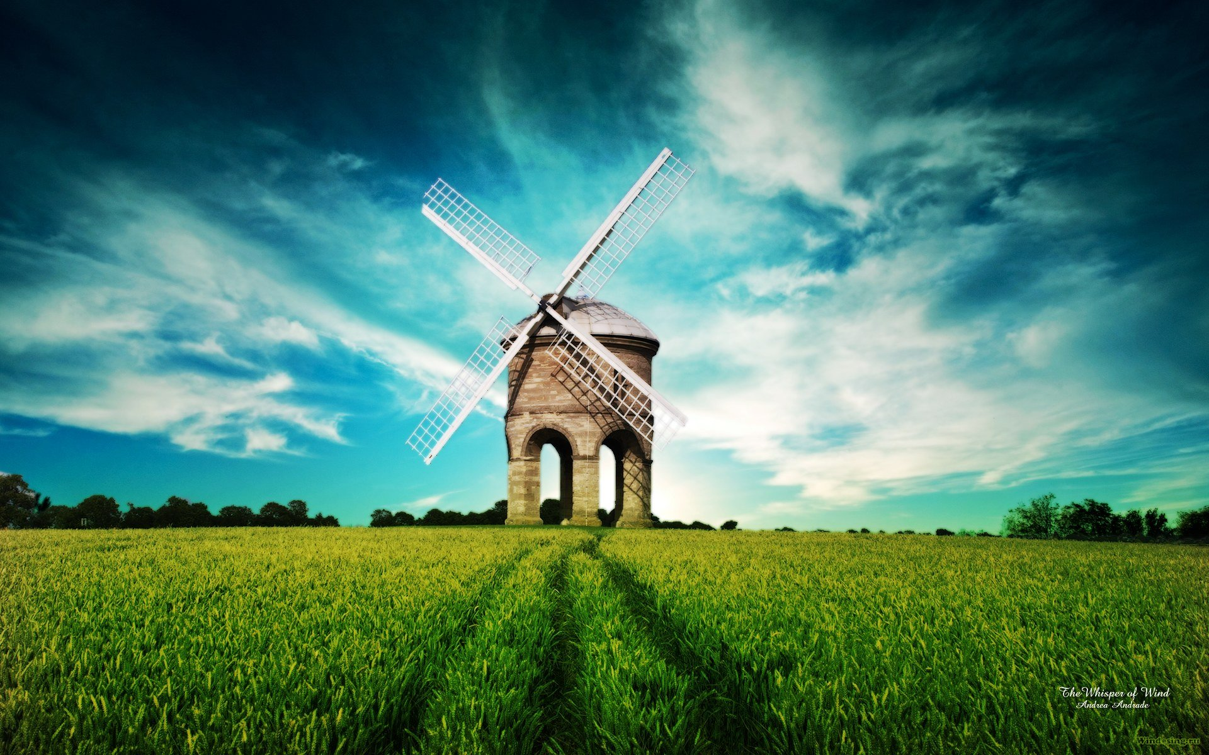
Биосфера прошла огромный путь эволюции от простейших организмов до животных и растений и достигла видового разнообразия, которое исследователи оценивают как 2-10 миллионов видов животных, растений и микроорганизмов, каждый из которых занял свою экологическую нишу.

Slide 13
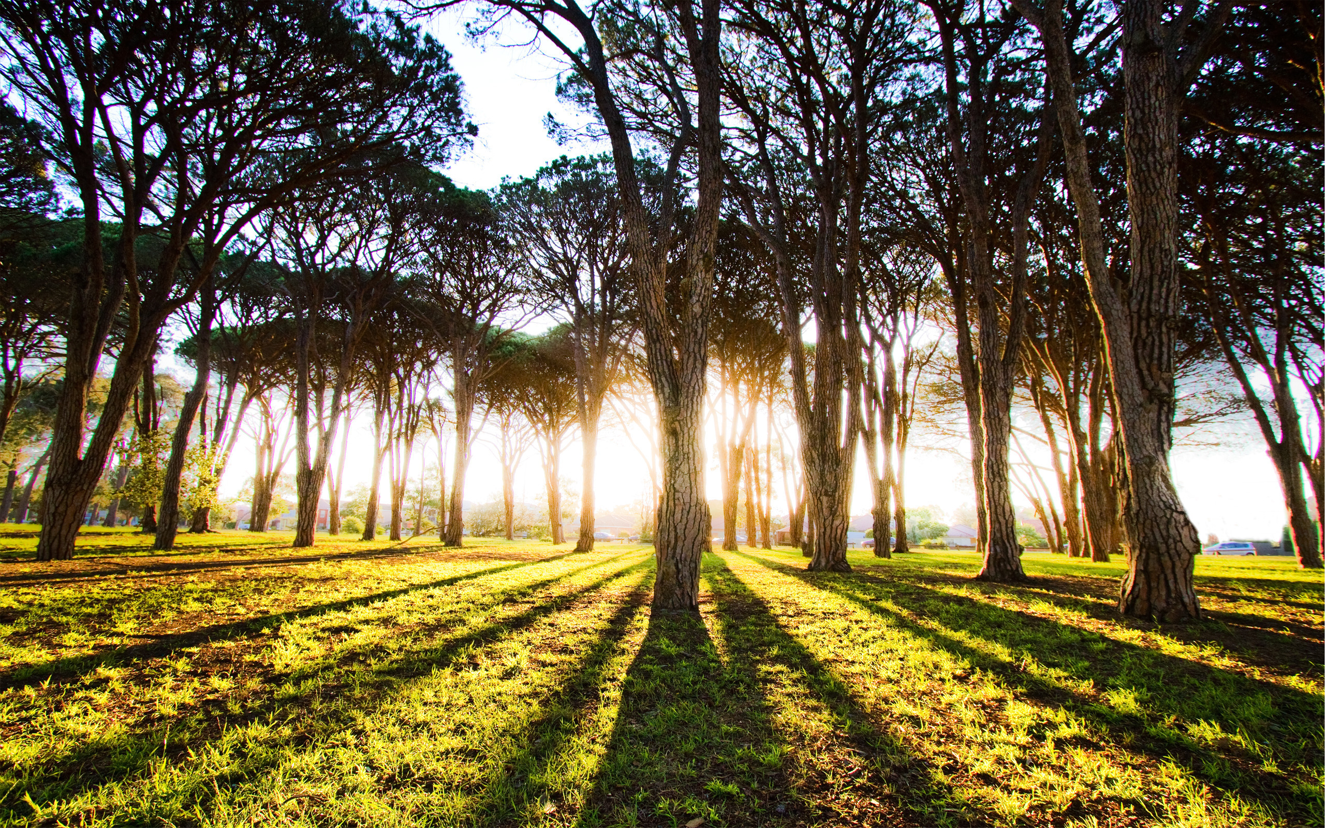
Есть предположение, что за время существования биосферы исчезло несколько миллиардов видов, тогда как сейчас существуют несколько миллионов

Slide 14
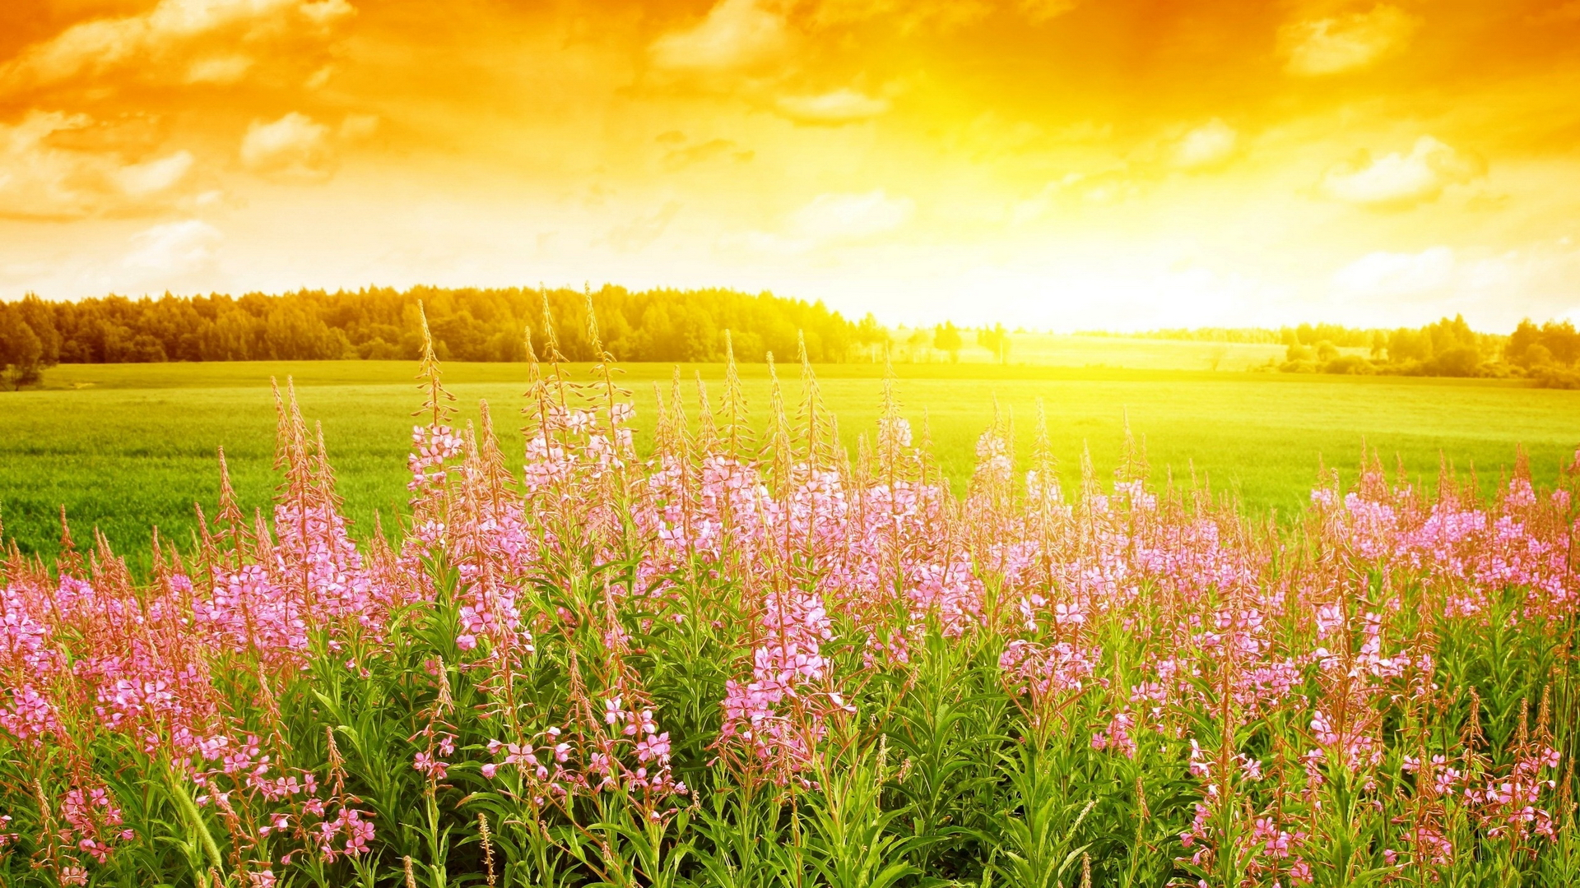
Но зато организмы, которые сумели пережить изменение условий, давали начало новым видам. Именно приспособление к изменяющимся условиям окружающей среды создало многочисленные и отлично приспособленные виды, то есть двигало эволюцию, как это впервые показал Дарвин.

Slide 15
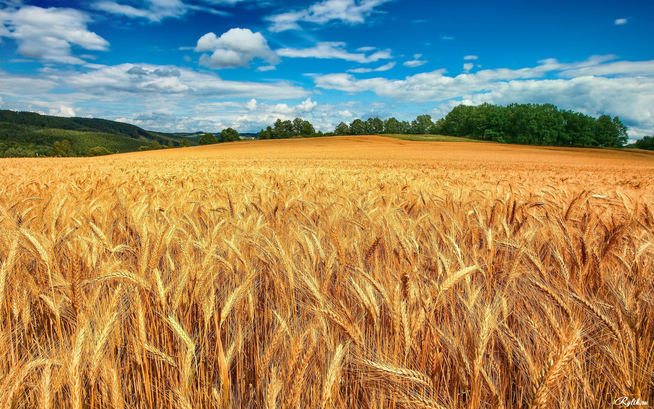
Итак, в процессе эволюции биосферы были периоды устойчивого развития и периоды катастроф. Рассмотрим, что происходит с биосферой в настоящее время

Slide 16
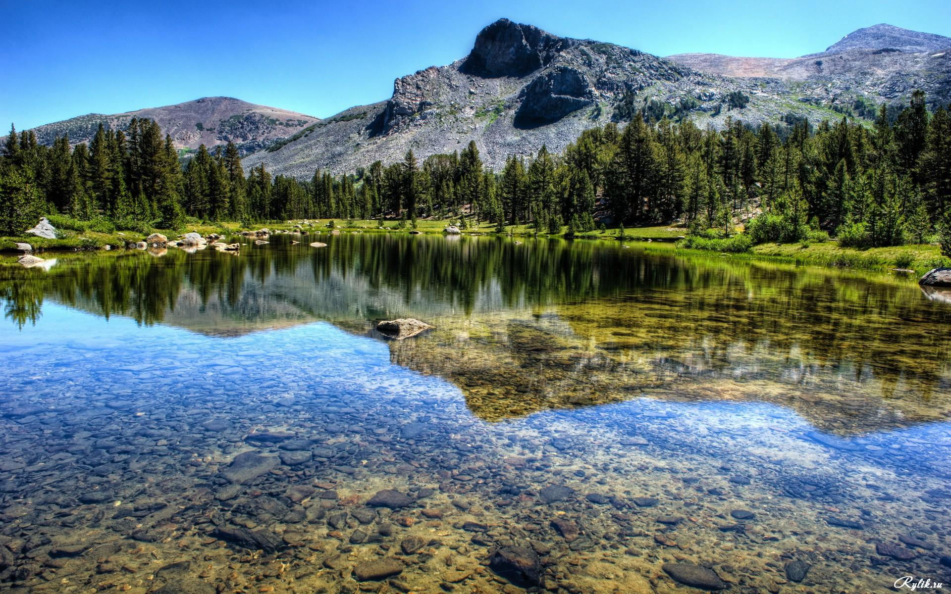
С 1800 года по настоящий период концентрация СО₂ в атмосфере увеличилась с 280 до 360 млн^{_1} (в миллионных долях от полной концентрации атмосферных частиц).

Slide 17
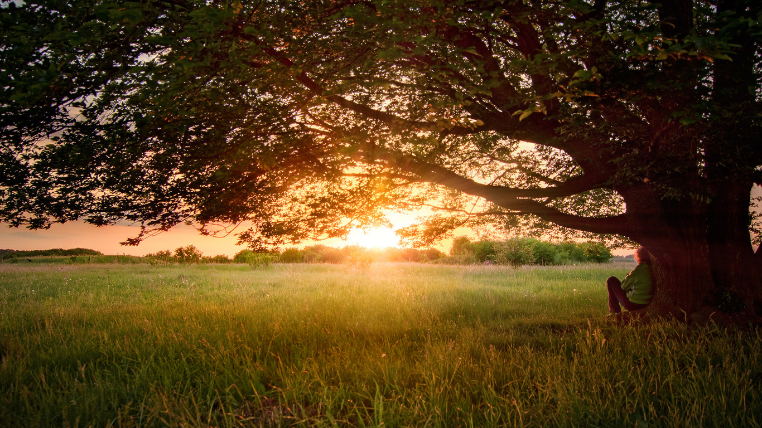
Это важнейший показатель для биосферы, так как СО₂ , во-первых, — парниковый газ, который вместе с водяным паром определяет парниковый эффект, а следовательно, и климат, и, во-вторых, он — основная пища растений.

Slide 18
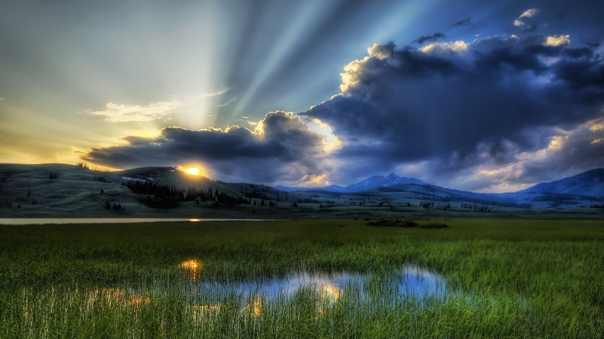
При этом увеличивалась и скорость накопления углерода в атмосфере. Но еще быстрее увеличивалась скорость выброса углерода в атмосферу при сжигании ископаемого топлива и производстве цемента

Slide 19
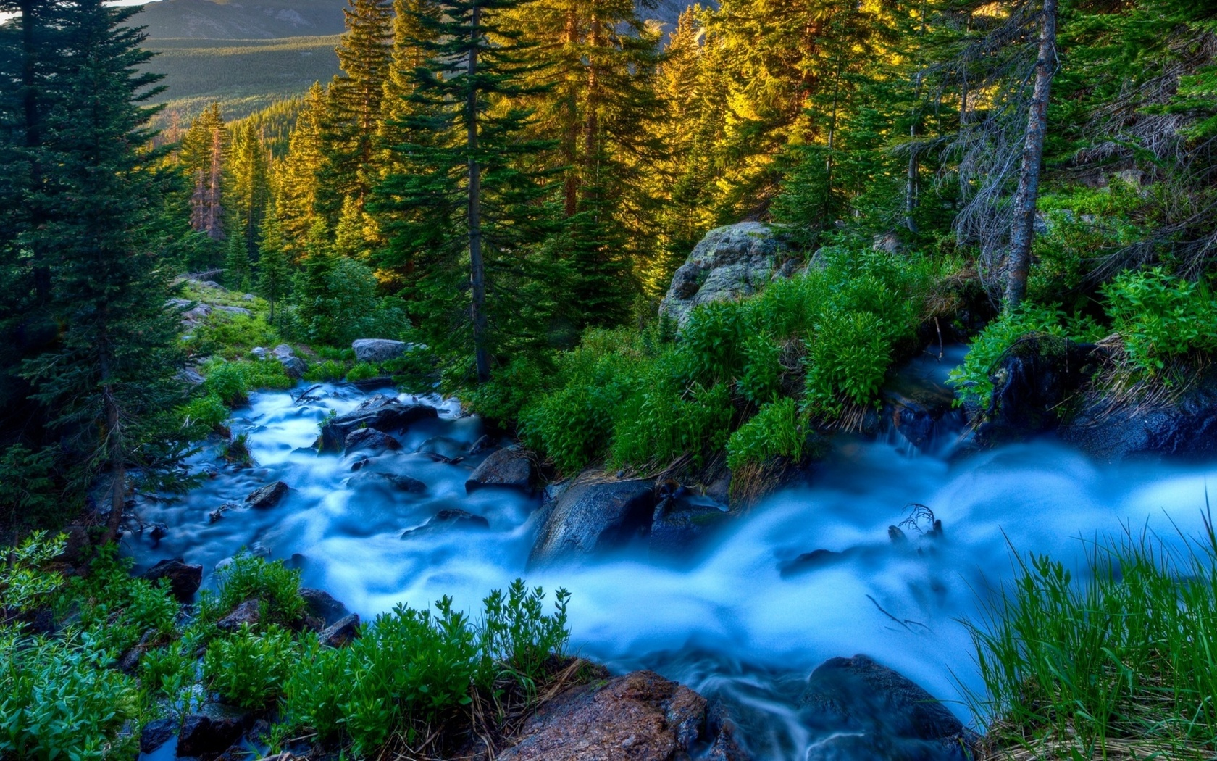
Тем не менее основания для беспокойства есть: во-первых, увеличение содержания СО₂ и других парниковых газов в атмосфере обязательно приводит к потеплению климата.

Slide 20
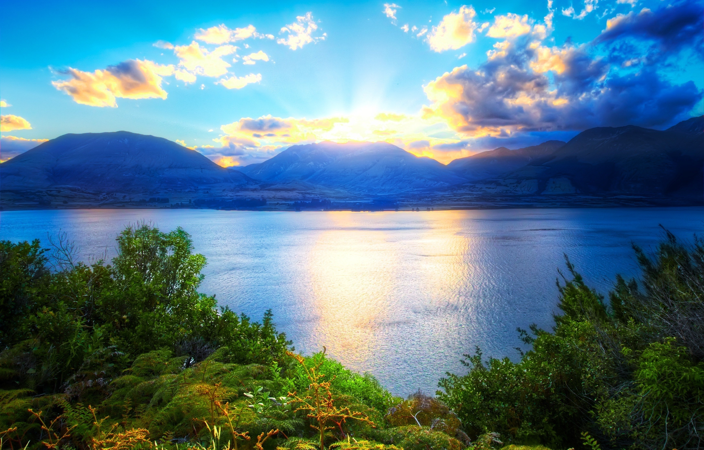
Во-вторых, быстрое расходование ископаемого топлива, накопленного природой за миллионы лет, приведет к истощению его запасов через исторически короткие сроки: нефти и газа — через 60-80 лет, угля — через 1000-3000 лет.

Slide 21
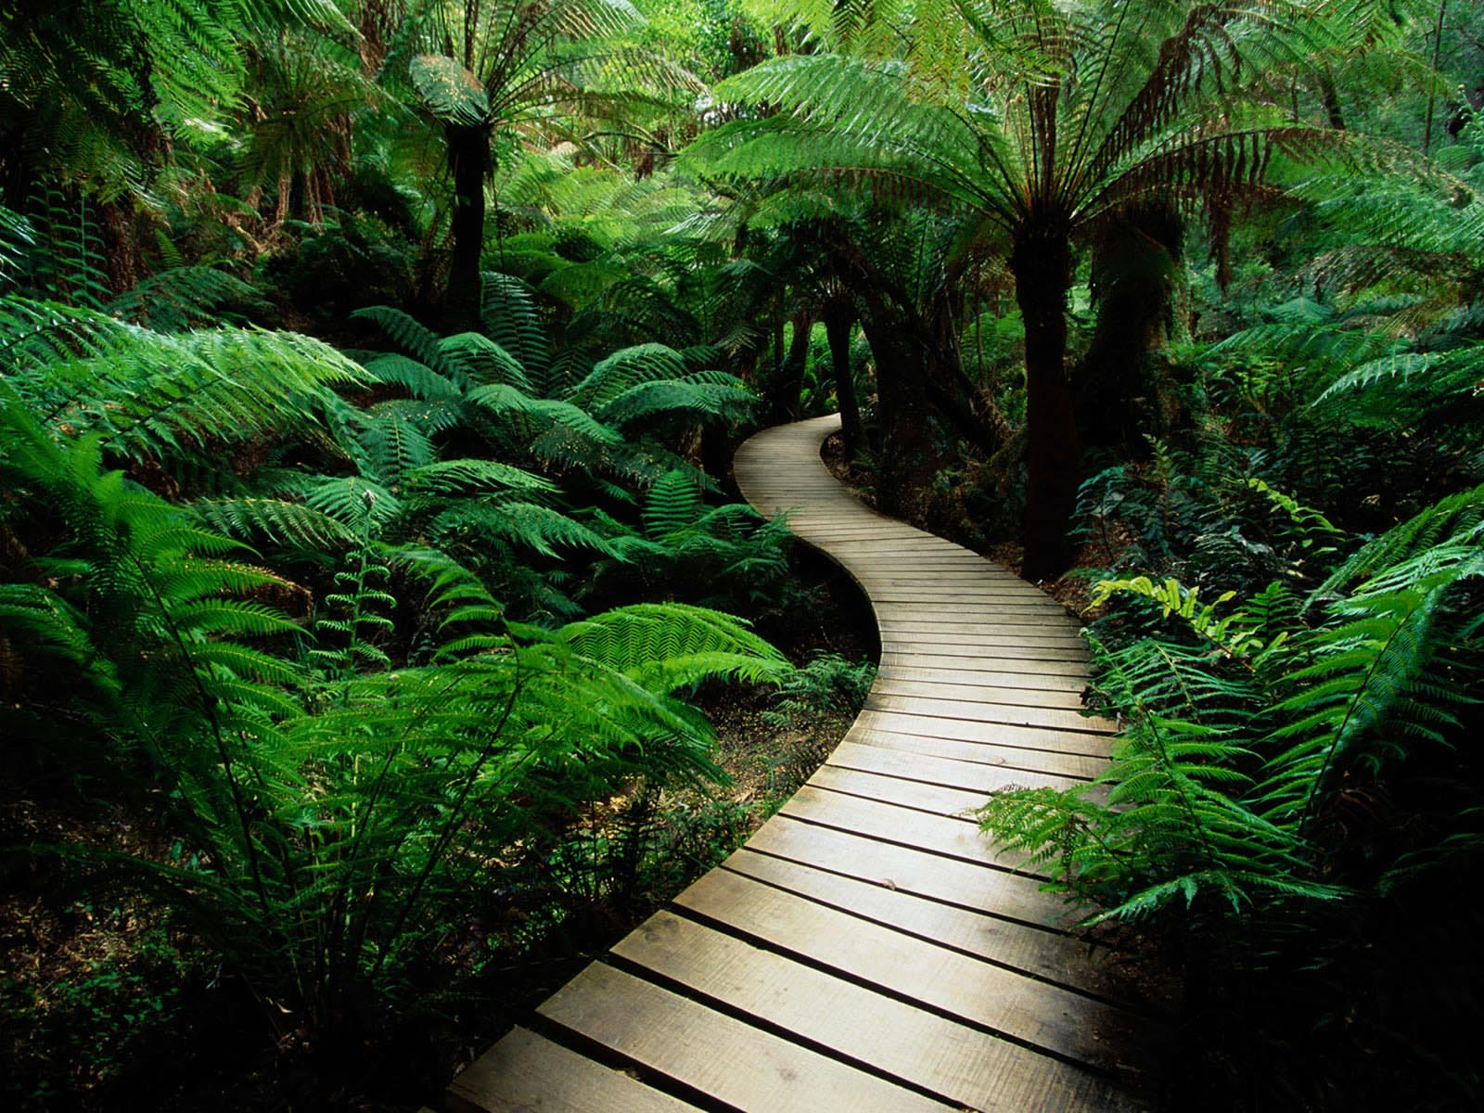
В-третьих, внушают тревогу данные об ухудшении состояния тропических лесов.

Slide 22
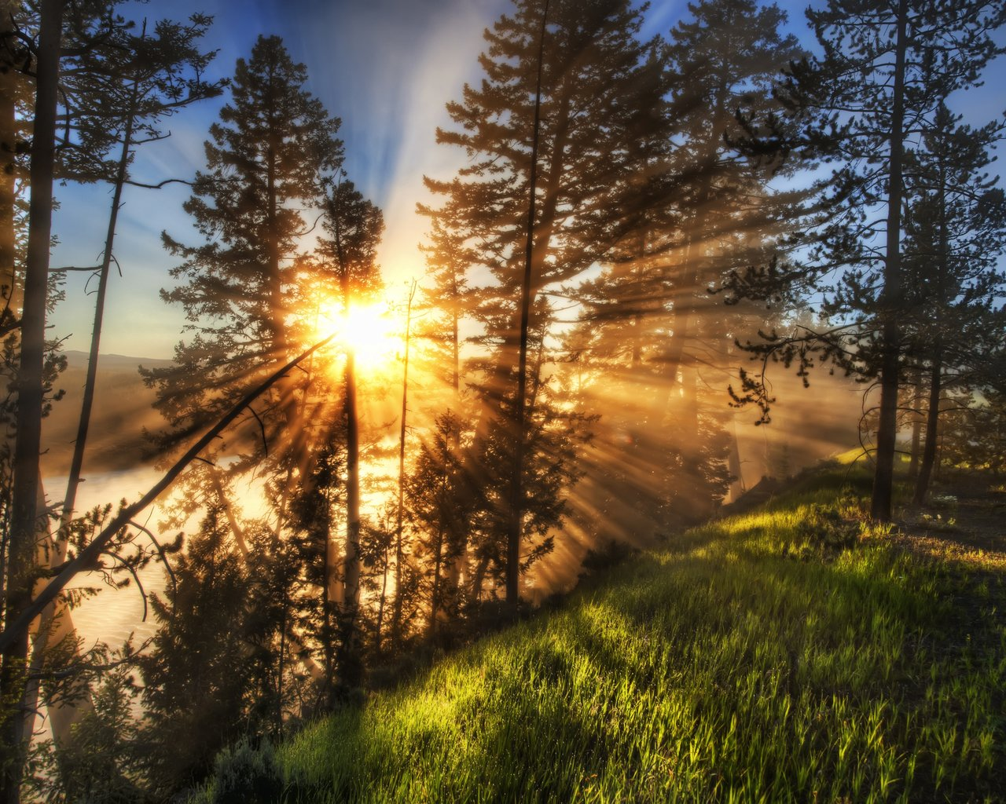
Следовательно, антропогенная нагрузка на биосферу действительно велика. Чтобы ее уменьшить, надо сократить расход ископаемого топлива, перейти на альтернативные источники энергии и восстанавливать тропические леса.

Slide 23
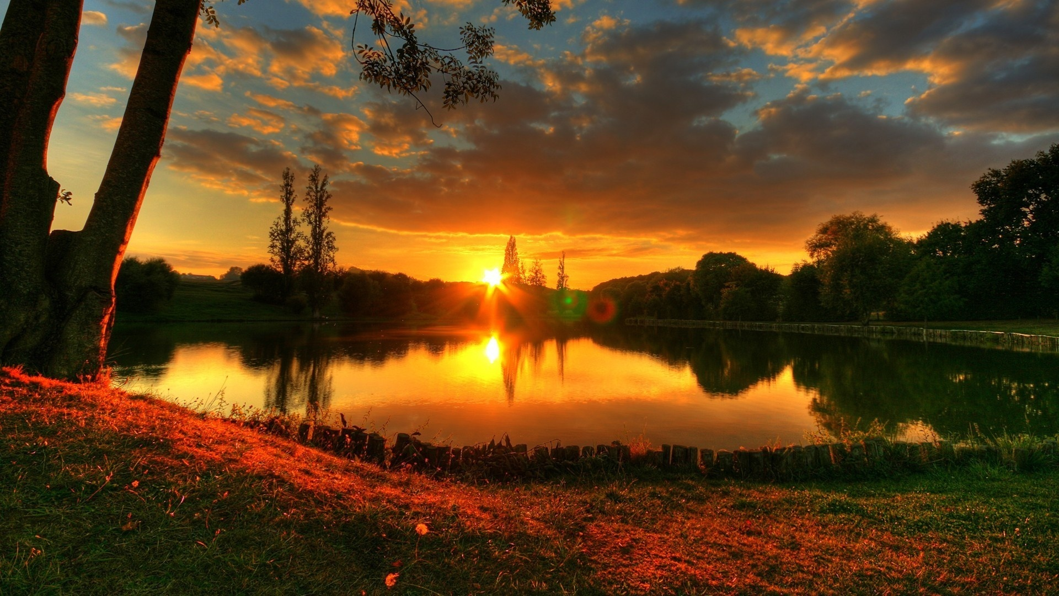
Рассмотрим изменения климата Земли за последние 130 лет.

Slide 24
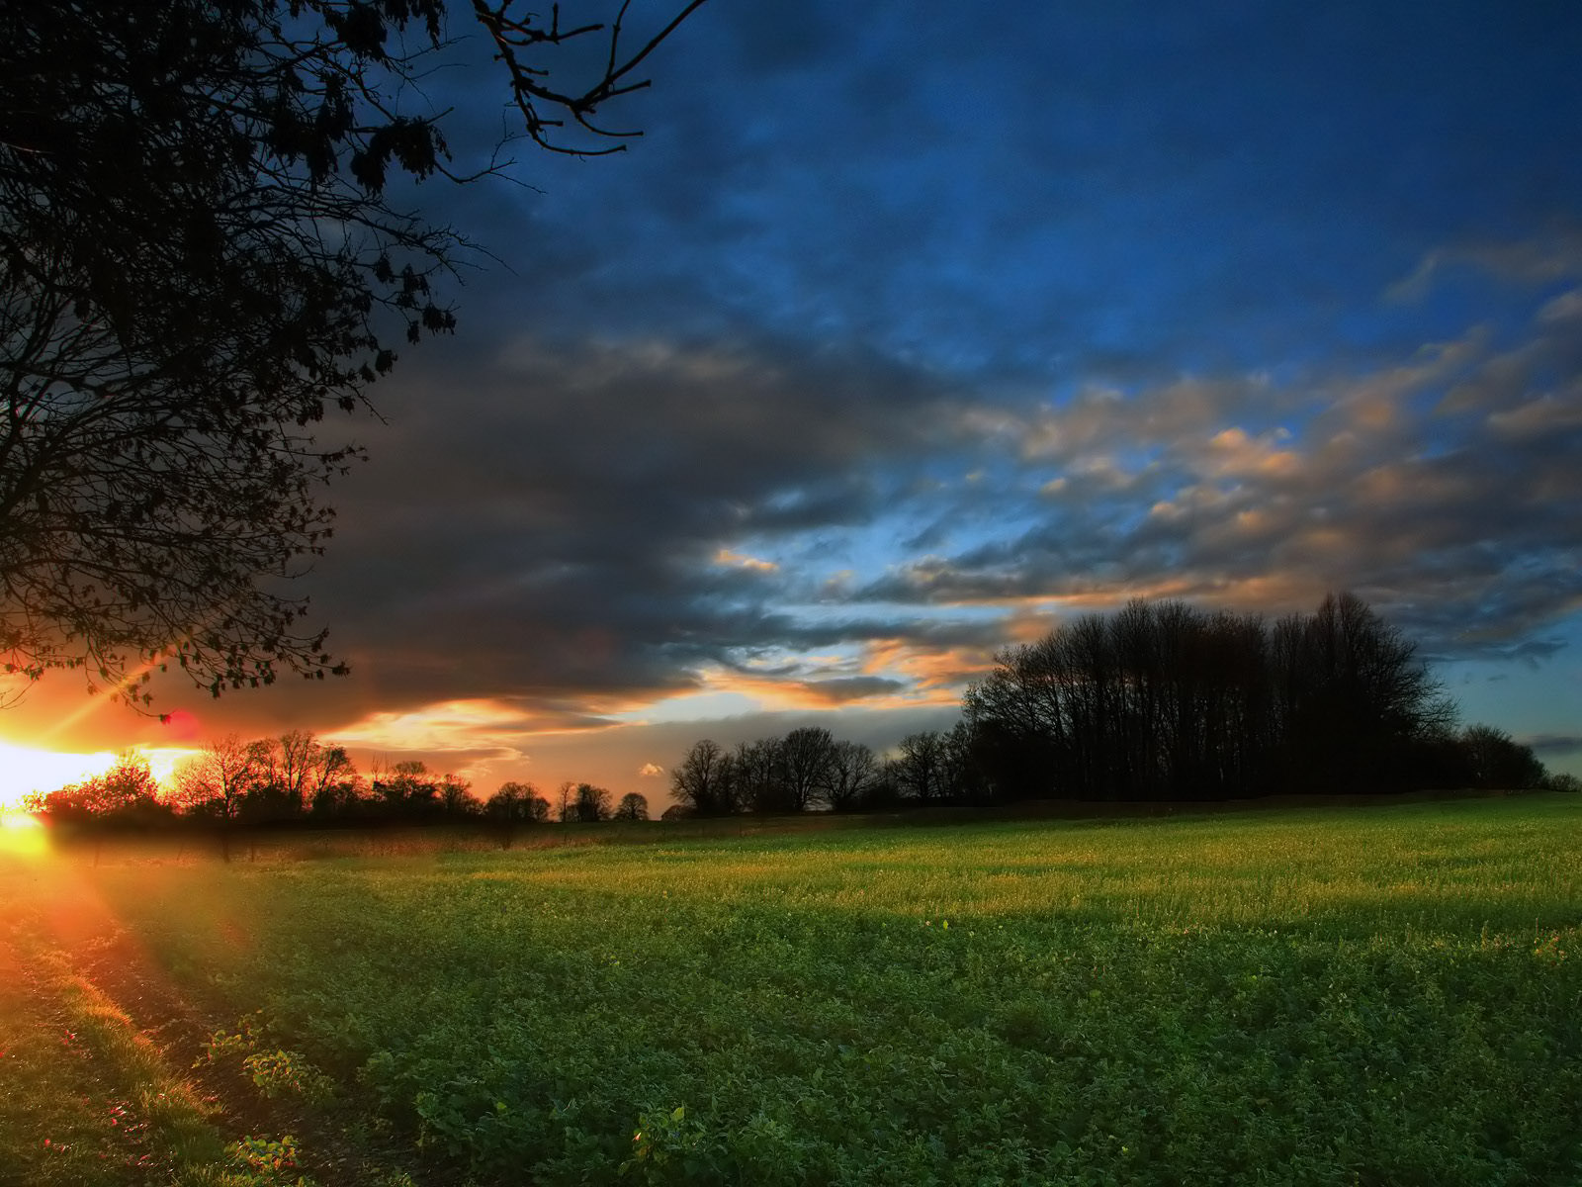
За этот период произошло потепление примерно на 0,5-0,6^{о} (причем рост температуры был немонотонным: на основной тренд — медленное потепление — накладывались квазипериодические колебания).

Slide 25
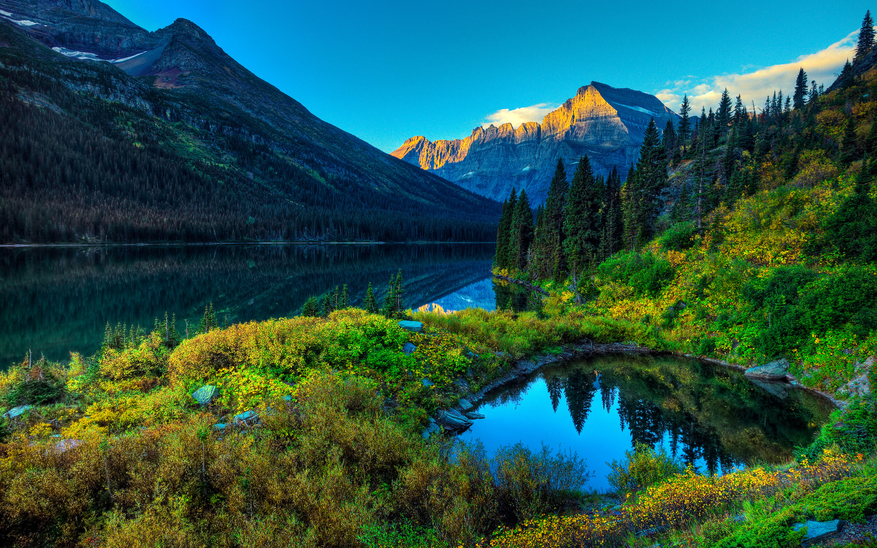
В высоких широтах потепление достигало 1-1,5^{о} . За этот период уровень океана поднялся на 10-12 см за счет термического расширения воды и таяния льда. Количество осадков в низких широтах уменьшилось, а в высоких — увеличилось.

Slide 26
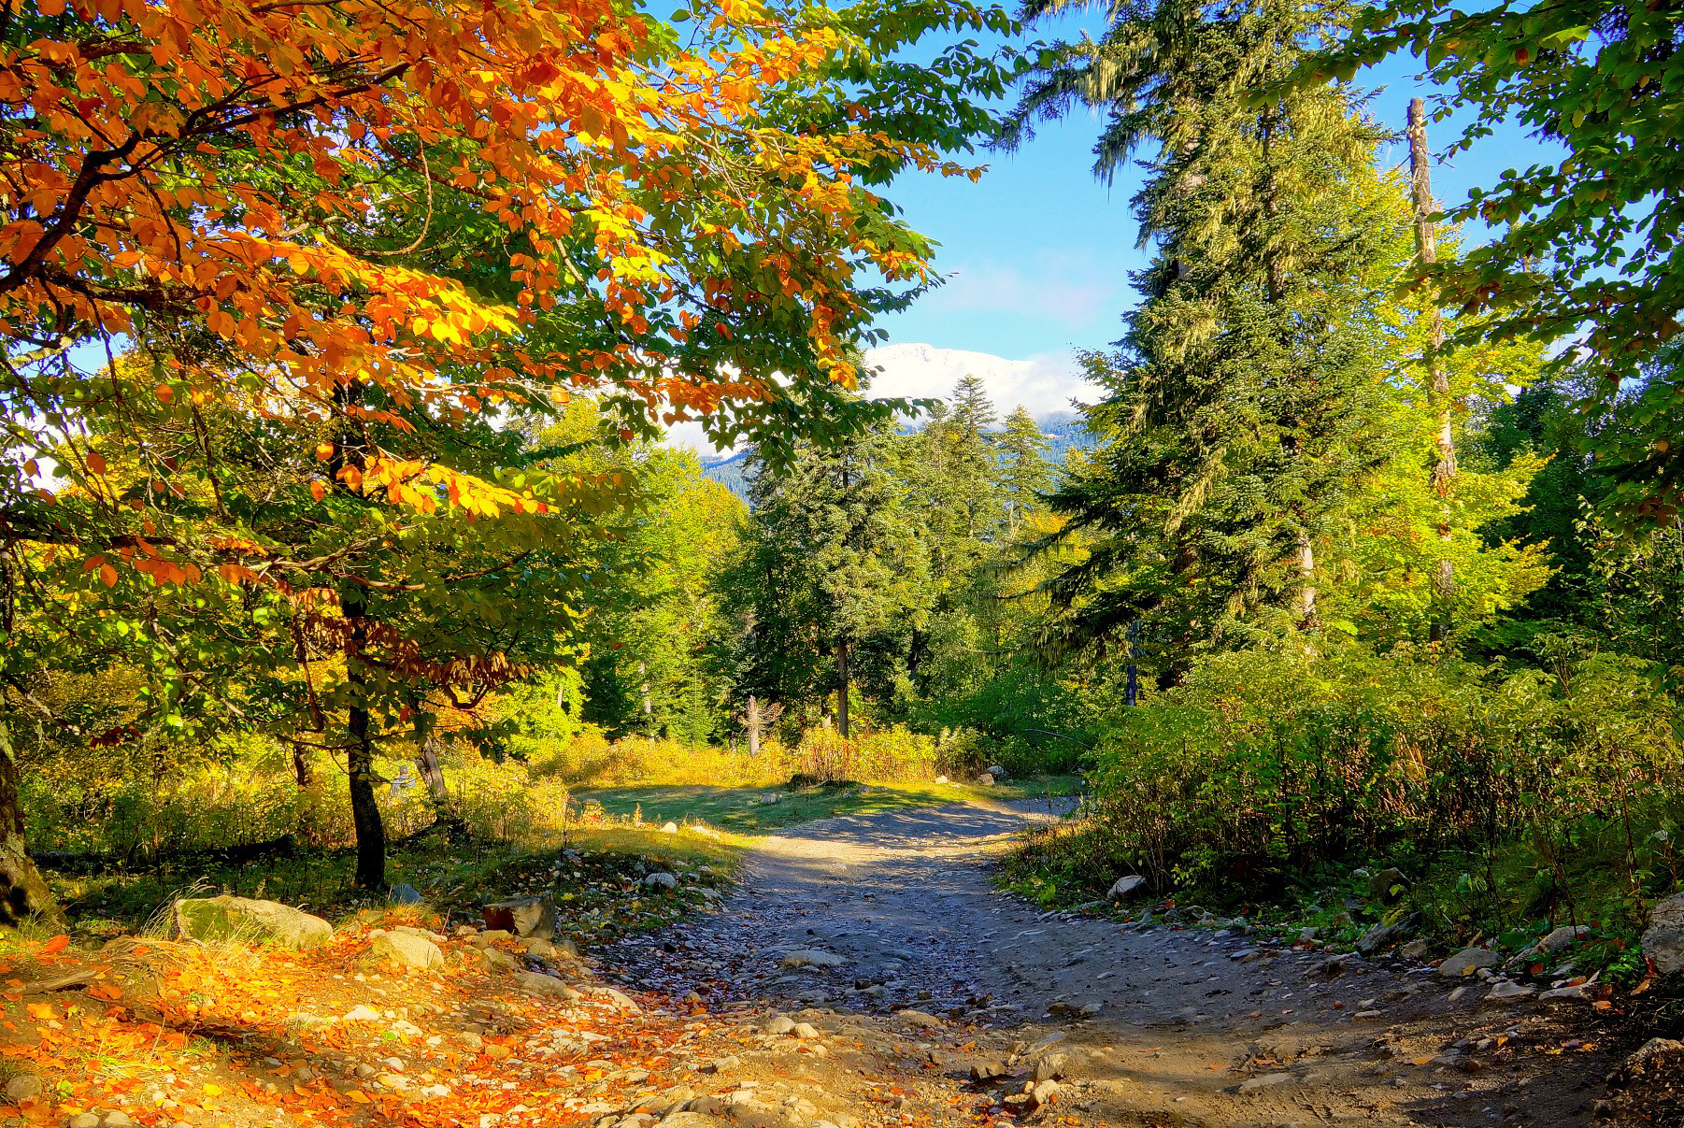
Каковы же причины современного потепления климата? Этот вопрос очень сложен и вызывает горячие споры: одни специалисты считают, что причины потепления антропогенные, другие — что они естественные

Slide 27
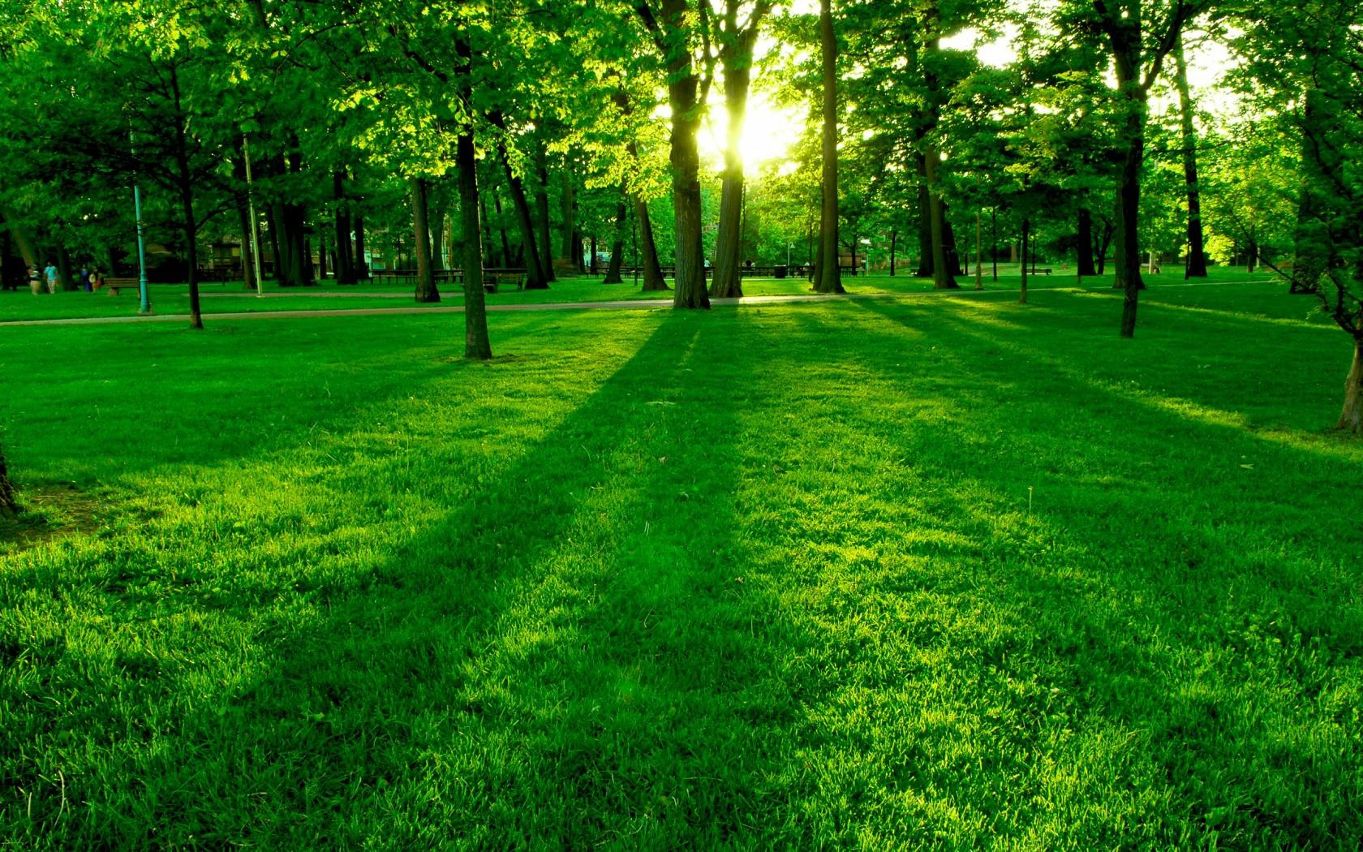
Особые виды загрязнения биосферы.
Электромагнитная, шумовая, радиационная.

Slide 28
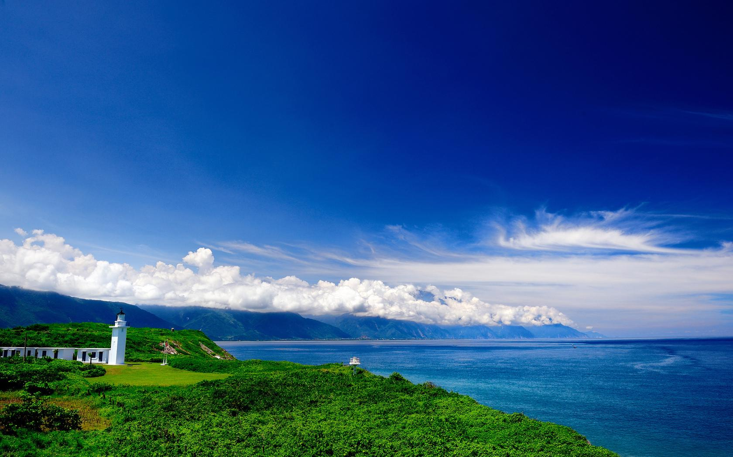
Для всех живых организмов, в том числе и человека, звук является одним из воздействий окружающей среды. В природе громкие звуки редки, шум относительно слаб и непродолжителен.

Slide 29
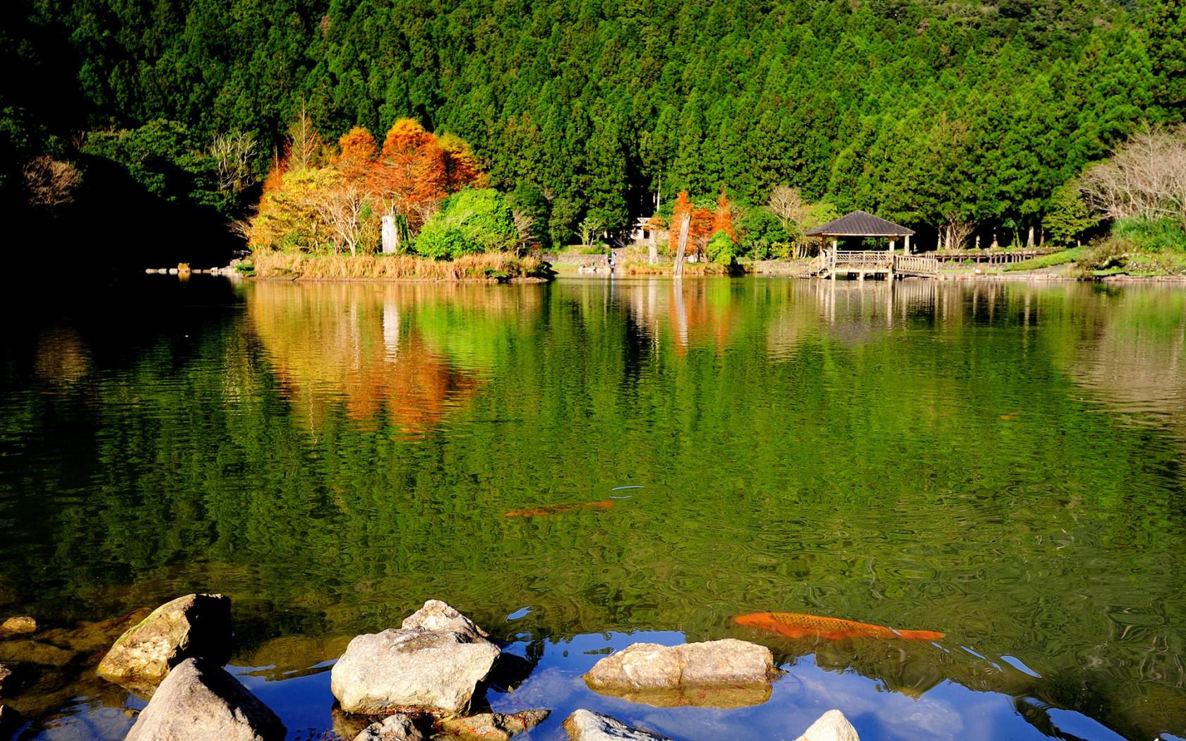
Длительный шум приводит к расстройству деятельности сердца, печени, к истощению и перенапряжению нервных клеток. Ослабленные клетки нервной системы не могут достаточно четко координировать работу различных систем организма.

Slide 30
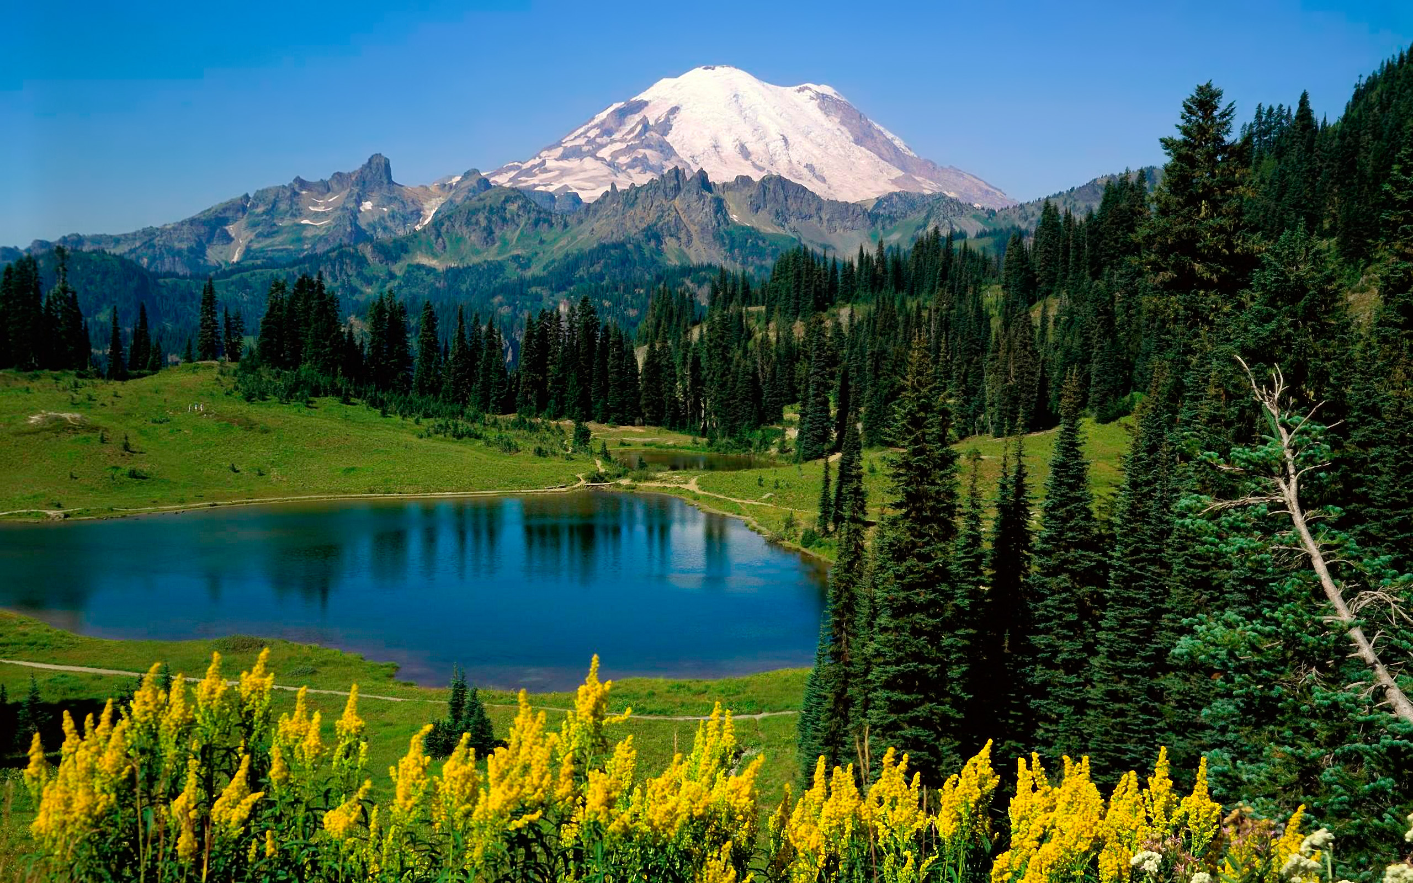
Проблема радиоактивного загрязнения биосферы возникла в
1945 г. после взрыва атомных бомб, сброшенных на японские города.

Slide 31
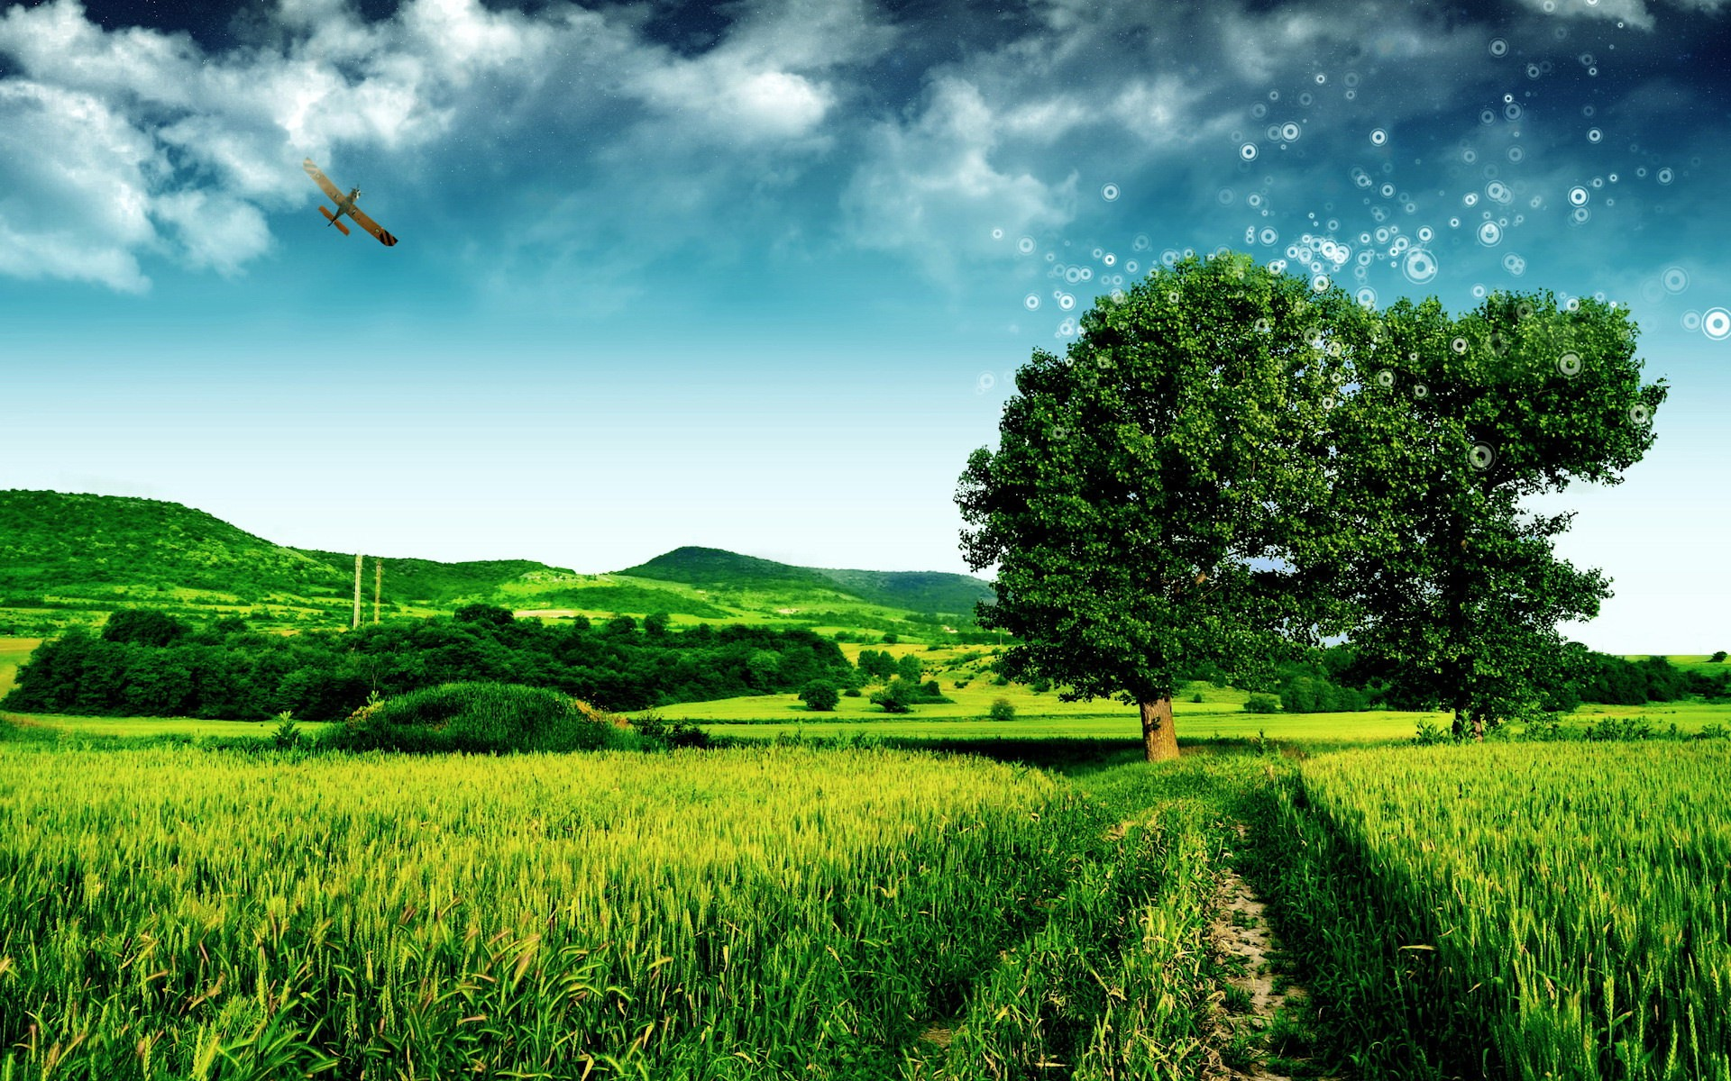
При взрыве атомных бомб возникает очень сильное ионизирующее излучение, радиоактивные частицы рассеиваются на большие расстояния, заражая почву, водоёмы, живые организмы.

Slide 32
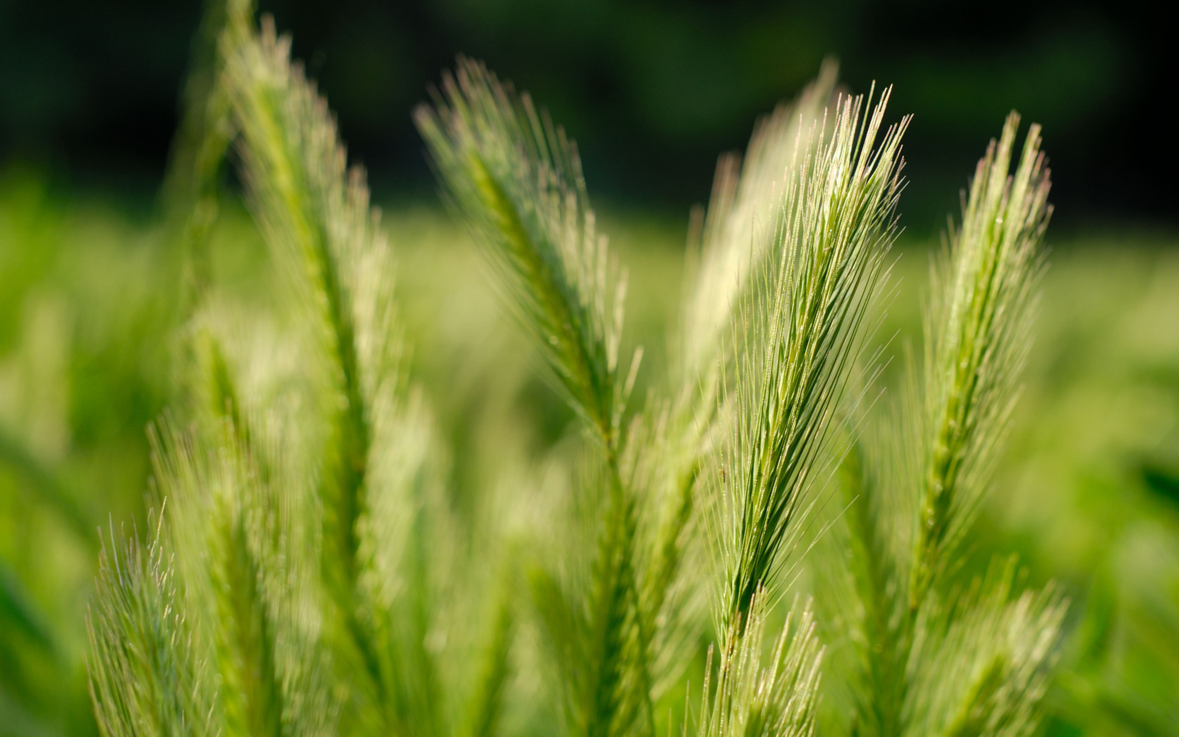
Каждый час на нашей планете:
6-8 га продуктивной земли становится пустыней;
2 тыс. детей умирают от голода;
55 человек погибают от отравления пестицидами и другими химическими веществами;
1 тыс. человек умирает от отравления водой;
2 тыс. т кислотных дождей выпадает в Северном полушарии.

Slide 33
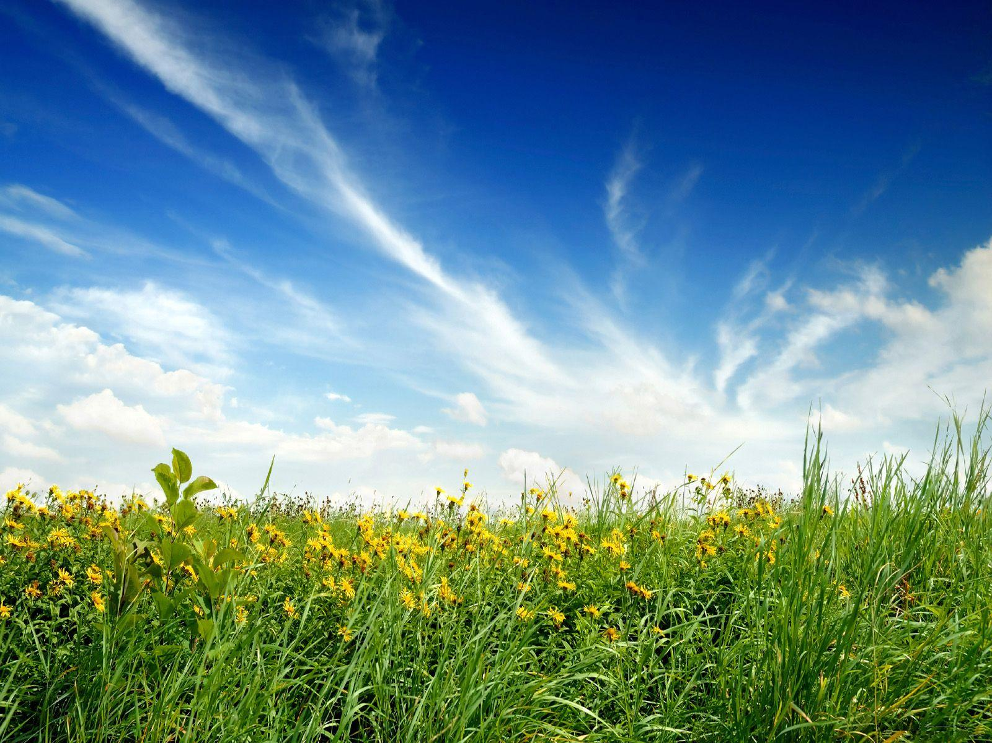
Ежеминутно:
Уничтожается более 20 га тропических лесов;
Используется около 159 л нефти;
Уничтожается 50 т плодородных почв;
Выбрасывается в атмосферу более 12 тыс. т углекислого газа.

Slide 34
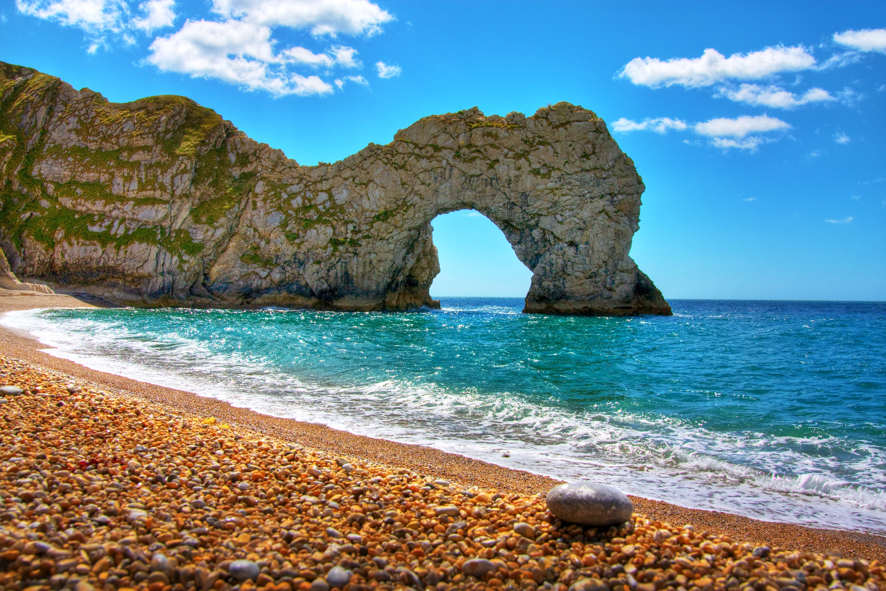
Спасибо за внимание!

